Slide 1
AI Coding 工具能力赋能
上下文
执行
团队完整版
协作
华为云码道 / Claude Code / Qoder / OpenAI Codex / Cursor / Trae
治理
能力框架 · 50项能力 · 产品差异 · 套餐与治理
体验
内容完整、图文结合、可直接用于团队培训与会后查阅
交付
官网资料复核：2026-07-21
官网资料复核：2026-07-21 | 在线完整文档
01

Slide 2
AI Coding 工具能力赋能
先看主线，再按主题深入能力与产品
主线讲解
附录查阅
01
能力框架
理解六类能力如何构成研发 Agent。
• 个人、团队与企业套餐
• Tokens / Credits / Usage 口径
• 产品能力覆盖矩阵
• 官网来源与在线完整文档
02
产品定位
区分码道、Claude、Qoder、Codex、Cursor、Trae 的强项。
03
能力讲解
每项回答：是什么、怎么用、有什么价值。
在线文档：连续阅读与搜索
官网资料复核：2026-07-21 | 在线完整文档
02

Slide 3
AI Coding 工具能力赋能
AI Coding 已经形成“理解—执行—协作—治理”闭环
01
02
03
04
上下文
执行
协作
治理
让 Agent 读懂仓库、规则、文档、历史经验和业务约束。
把需求拆成计划、任务、文件修改、命令执行、验证和回滚。
用 Sub Agent、Worktree、Cloud Agent、Channels 支撑并行研发和异步交付。
控制权限、凭证、模型、用量、审计、安全审查和企业配置。
码道 Codebase、Qoder Knowledge Engine、Cursor/Trae Codebase Index、Codex AGENTS.md、Claude Memory
码道智能体、Claude Workflow/Goal、Qoder Quest、Codex CLI/Cloud、Cursor Agent、Trae SOLO
码道 AgentTeam、Claude Agent Teams、Qoder Managed Agents、Codex Subagents、Cursor Cloud Agents、Trae Subagents
码道专业版、Codex Security、Cursor Bugbot/Teams、Qoder Enterprise、Claude Team、Trae Privacy Mode
高质量输出不是“模型更大”，而是上下文可靠、过程可控、结果可验证。
官网资料复核：2026-07-21 | 在线完整文档
03

Slide 4
AI Coding 工具能力赋能
六类能力按工程顺序连接，而不是50个孤立名词
01
上下文与知识资产
02
任务编排与执行
03
多代理与团队协作
让 Agent 看懂项目、规则、历史经验和代码结构，是所有高质量输出的前提。
把 AI 从问答工具变成可完成任务的执行系统，覆盖本地、云端、非交互和平台集成。
处理复杂任务时，用子代理、独立工作区、渠道和任务看板降低等待与上下文混乱。
0 能力关系总览 · 1 知识图谱 · 2 规则文件 · 3 记忆 · 4 Repo Wiki · 5 知识卡片 · 6 代码库索引 · 7 LSP · 8 上下文压缩
9 Workflow · 10 CLI · 11 Goal · 12 Quest · 13 Cloud Agent · 14 Solo · 15 MCP · 16 Commands · 17 远程环境 · 18 自动化 · 19 Spec-driven · 20 CI/CD · 21 SDK
22 Sub Agent · 23 Worktree · 24 Channels · 25 Todo
04
治理、安全与成本控制
05
开发体验与多模态输入
06
交付、评审与能力复用
让自动化可控、可审计、可试点评估，避免凭证、权限、成本和隐私风险失控。
面向一线开发者的编辑、调试、预览和设计稿输入能力，决定日常使用频率。
把结果变成可审查、可展示、可沉淀的资产，而不是一次性聊天输出。
26 Hook · 27 安全审核 · 28 计费 · 29 管理配置 · 30 OpenSec · 31 权限沙箱 · 32 Secrets · 33 数据治理 · 34 用量成本 · 35 审计追踪 · 36 模型路由 · 37 Prompt Caching
38 Computer Use · 39 Figma · 40 调试 · 41 Inline · 42 浏览器预览 · 43 多模态
44 Artifacts · 45 Review · 46 Superpowers · 47 设计模式 · 48 画布 · 49 插件/Skills · 50 Checkpoint
官网资料复核：2026-07-21 | 在线完整文档
04

Slide 5
AI Coding 工具能力赋能
产品覆盖接近，但定位决定最适合的使用场景
华为云码道（CodeArts）
AI IDE、Code Agent、AgentTeam、Codebase、Skills、MCP、Hooks、Slash Commands、Checkpoint、Sandbox、企业专业版治理
国产云生态与企业治理场景、鸿蒙/ArkTS 开发、规范驱动开发、多智能体协作和统一配额管理
Claude Code
Subagents、Agent Teams、Hooks、Artifacts、Goal、Worktrees、Code Review
复杂代码任务拆解、多代理并行、自动化工作流
Qoder
Knowledge Engine、QMind、Quest、Repo Wiki、Knowledge Cards、Cloud Agents、Forward Channels
知识沉淀、企业级治理、异步云端代理
Codex
CLI、Cloud、Subagents、AGENTS.md、Worktree、Review、Computer Use、Codex Security
工程自动化、代码审查、安全扫描、终端/IDE/云协同
Cursor
Agent、Cloud Agents、Bugbot、Agent Review、Canvas、Rules、Semantic Index、Design Mode
IDE 内高频开发、PR 审查、代码库理解、前端视觉修改
Trae
SOLO mode、Built-in Agent、Subagents、Hooks、Memories、Figma to Code、Codebase Indexing
从需求到预览的自主开发、设计稿转代码、轻量团队规则
官网资料复核：2026-07-21 | 在线完整文档
05

Slide 6
AI Coding 工具能力赋能
覆盖矩阵用于识别强项，不直接等同产品优劣
读图口径
明确
官网同名或直接能力
相近
名称不同，但能支撑同类实践
未见
本轮官网证据不足，不应当成确定卖点
选择工具时还要同时看工作流、治理、数据边界和团队适配。
官网资料复核：2026-07-21 | 在线完整文档
06

Slide 7
AI Coding 工具能力赋能
码道的核心是 AI IDE、Codebase、AgentTeam 与企业治理组合
截至 2026-07-17，华为云码道已经不是单纯的补全工具，而是“AI IDE + Code Agent + Codebase + 企业治理”的组合。官方文档显示，它支持项目级代码生成、代码续写、研发知识问答、单元测试、Codebase 索引、Skills、Hooks、Slash Commands、记忆、Checkpoint、多会话、MCP、沙箱和 AgentTeam。
产品定位
深度融合 IDE、自主开发模式与代码大模型，覆盖项目级生成、续写、研发知识问答和单测生成。
工程执行
智能体可做需求理解、任务规划、跨文件修改、工具调用和人工确认；规范开发模式按需求规格、方案、任务、执行推进。
知识与上下文
Codebase 支持本地个人索引和云端共享索引；文档也提到关键词、语义、图谱等代码库理解方式。
扩展机制
MCP 连接外部工具，Skills 封装任务流程，Hooks 在生命周期节点执行确定性脚本，Slash Commands 固化常用操作。
多智能体协作
内置 AgentTeam，采用 Leader 编排和 Teammate 执行，并支持上下文隔离、领域专家子智能体和权限隔离。
治理与安全
沙箱限制文件、网络和高危命令；专业版包含操作日志、模型管理、企业自定义模型、用量管理、SSO、IP 白名单等能力。
官网资料复核：2026-07-21 | 来源：产品介绍 · 智能体对话 · 代码库索引
07

Slide 8
AI Coding 工具能力赋能
码道适合高合规与国产生态场景，但不能替代所有云端协作形态
适合重点讲解
需要单独确认
• 华为云与鸿蒙 / ArkTS 生态
• 规范驱动开发与中文研发团队
• AgentTeam 多智能体协作
• MCP、Skills、Hooks 接入内部工具
• SSO、审计、模型、配额与沙箱治理
本轮官网证据中，Figma 原生设计稿转代码、Repo Wiki/知识卡片同名能力、Worktree、渠道集成、远程 Cloud Agent 异步执行仍不如部分产品明确。
结论：培训时应把码道放在“企业治理 + 国产生态 + IDE 智能体”位置，不直接等同所有海外工具的 Cloud Agent、Channels 或 Figma 原生能力。
官网资料复核：2026-07-21 | 来源：码道官网 · 价格方案
08

Slide 9
AI Coding 工具能力赋能
上下文能力是一条供应链：感知、组织、沉淀、装配
01
02
03
04
工程感知
关系组织
知识资产
运行时装配
LSP + 代码库索引
知识图谱
Repo Wiki + 知识卡片
上下文管理与压缩
规则文件：硬约束控制面
记忆：长期反馈回路
规定构建、测试、架构边界、安全禁区和交付标准，应版本化、可审查，并在冲突时高于个人记忆。
保存稳定偏好、项目经验和反复出现的问题，补充下一轮检索与装配；敏感信息和一次性指令不应进入记忆。
优先顺序：先 Rules + LSP / 索引，再沉淀 Wiki / 卡片；关系复杂时引入图谱，最后治理记忆与压缩。
官网资料复核：2026-07-21 | 来源：码道：代码库索引 · 码道 LSP · 码道 Rules
09

Slide 10
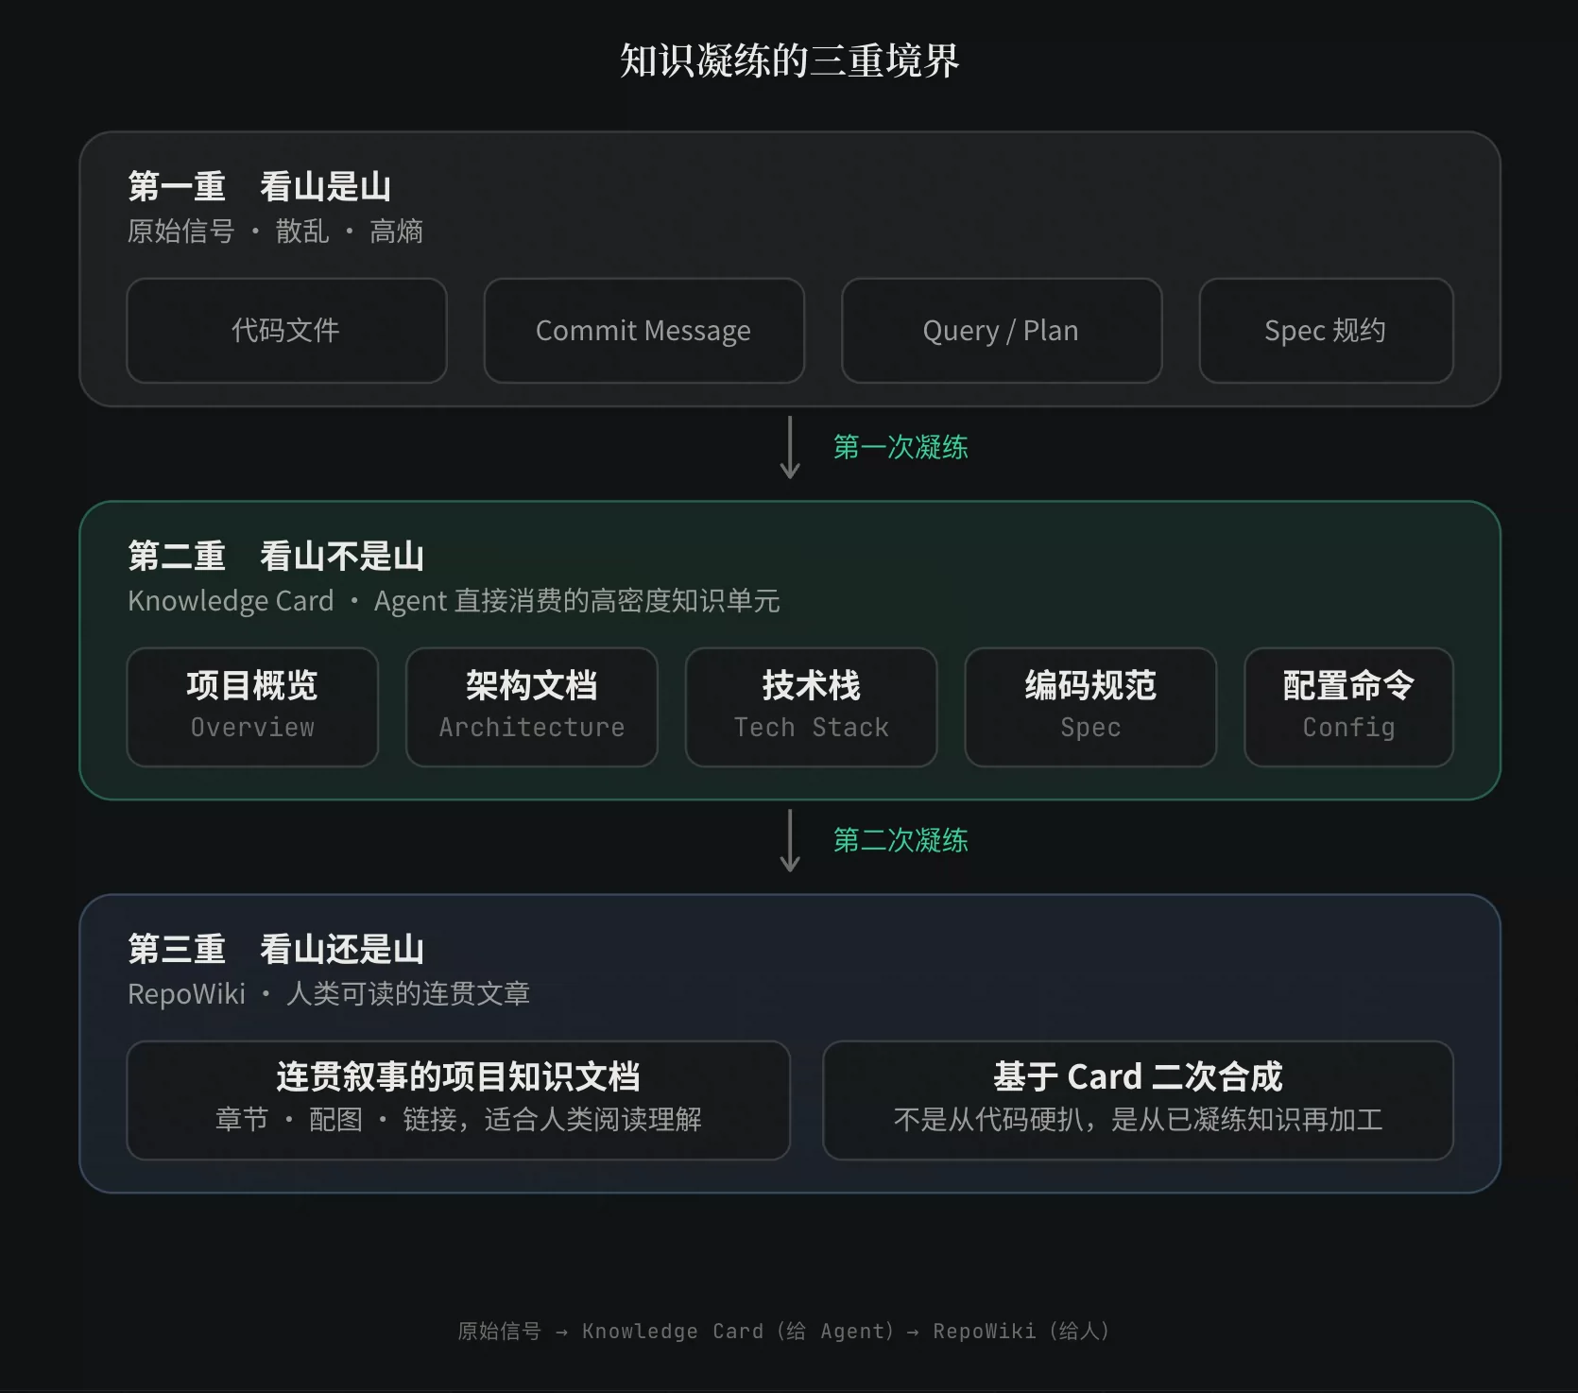
AI Coding 工具能力赋能
Qoder 知识引擎把工程信号转成机器与人都能消费的知识资产
问题：如果每个任务都临时扫描仓库、临时拼上下文，Agent 会重复消耗 Token，并反复误解架构边界。
01
原始工程信号
代码、commit、对话、Spec、规约
02
Knowledge Card
高密度、单一职责、给 Agent 使用
03
Repo Wiki
连续项目说明、给人阅读
04
双轮更新
commit 增量更新 + 对话知识沉淀
05
任务复用
生成、审查、调试、重构时检索
价值不在文档更漂亮，而在检索更准、架构错误更少、PR 首次通过率更高。
官网资料复核：2026-07-21 | 来源：Qoder Knowledge Engine
10

Slide 11
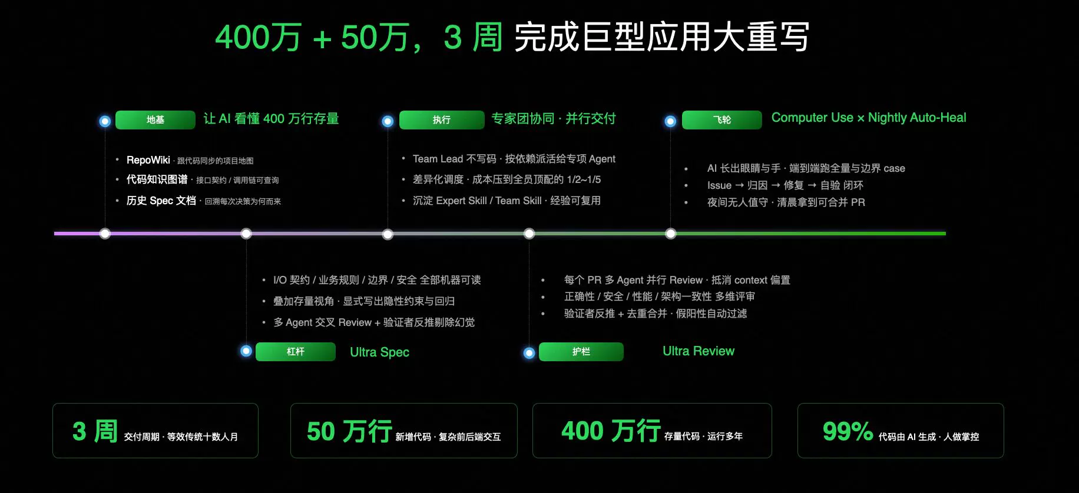
AI Coding 工具能力赋能
大型重写必须先建认知与验证基础设施，再让多 Agent 并行
01
认知地基
Repo Wiki、知识图谱、历史 Spec
02
Ultra Spec
目标、契约、边界、安全、测试计划
03
专家协同
Team Lead 按依赖拆给专项 Agent
04
Ultra Review
正确性、安全、性能、架构一致性
05
验证闭环
测试、CI、日志、Auto-Heal、PR
关键边界
模糊需求、不可逆操作、安全边界和最终合入必须人工拍板；验证基础设施不足时，不能扩大 Auto-Heal 半径。
官网资料复核：2026-07-21 | 来源：Qoder V1 Mega Rewrite
11

Slide 12
01
能力章节
9
项
上下文与知识资产
让 Agent 看懂项目、规则、历史经验和代码结构，是所有高质量输出的前提。
0 能力关系总览 · 1 知识图谱 · 2 规则文件 · 3 记忆 · 4 Repo Wiki · 5 知识卡片 · 6 代码库索引 · 7 LSP · 8 上下文压缩
官网资料复核：2026-07-21 | 在线完整文档
12

Slide 13
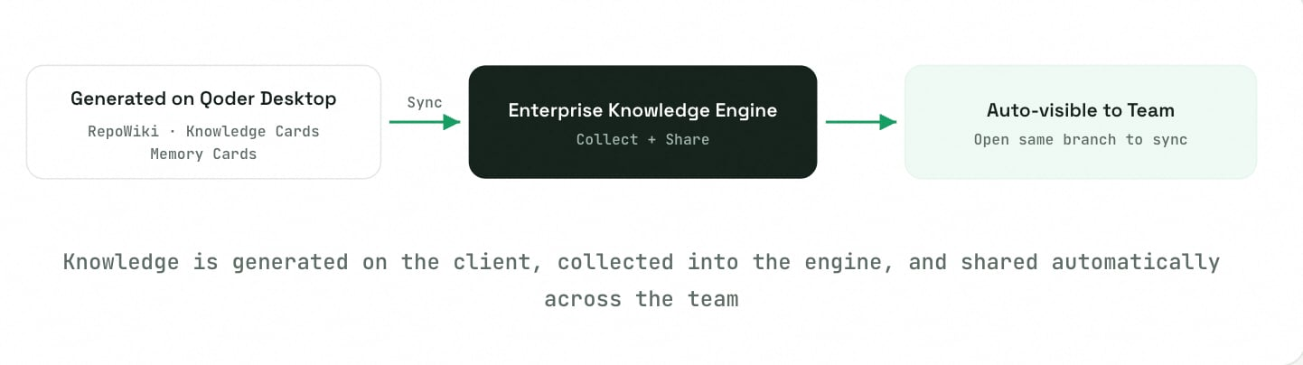
上下文与知识资产
Qoder 明确 · Cursor/Codex/Claude/Trae 相近
1. 知识图谱
是什么
把代码、文档、设计稿、历史对话、规范和安全上下文组织成可检索、可推理的关系网络。官网中 Qoder 对 Knowledge Engine、QMind、Repo Wiki、Knowledge Cards 的描述最接近“知识图谱”。
怎么用
先接入仓库和文档源，生成 Repo Wiki 与知识卡片；再让 Agent 在需求分析、代码修改和审查时引用这些知识。Cursor/Trae 主要通过代码库索引，Codex 通过 AGENTS.md、记忆和安全威胁模型补充上下文。
价值
减少新人理解成本，避免 Agent 反复问同样上下文；对 SA 场景，能把架构、约束、接口、风险和产品对比信息沉淀为可复用资产。
官网图：Qoder Knowledge Engine 将代码库知识沉淀为可复用团队知识。
团队落地
把“系统架构、关键模块、接口边界、部署拓扑、已知坑、审查规则”作为首批知识节点；每次项目复盘后新增知识卡片，而不是只保存在聊天记录里。
同类能力链路
知识图谱
AGENTS.md / 规则文件
官网依据：码道：Codebase 图谱检索 · Qoder Knowledge Engine · Qoder QMind
官网资料复核：2026-07-21 | 在线完整文档
13

Slide 14

上下文与知识资产
Codex/Cursor/Claude/Trae 明确 · Qoder Skills/Rules 相近
2. AGENTS.md / 规则文件
是什么
仓库级或用户级的 Agent 说明书。官方常见名称包括 `AGENTS.md`、`CLAUDE.md`、`.cursor/rules`、Trae Rules/Skills；它们告诉 Agent 如何构建、测试、审查和遵守团队规范。
怎么用
写清仓库结构、常用命令、编码规范、测试要求、安全禁区和交付标准。避免堆砌口号，优先记录真实反复出现的问题。
价值
让团队经验从“口头提醒”变成 Agent 每次自动加载的上下文，显著降低提示词重复和新成员试错。
官网图：Cursor Rules 支持团队和项目规则管理。
团队落地
每个仓库至少维护一份规则文件，包含 build/test/lint 命令、目录说明、禁止事项、审查清单和 Done Definition。
同类能力链路
知识图谱
AGENTS.md / 规则文件
记忆
官网依据：码道：Rules 规则 · Codex AGENTS.md · Cursor Rules / AGENTS.md
官网资料复核：2026-07-21 | 在线完整文档
14

Slide 15
上下文与知识资产
Claude/Qoder/Trae 明确 · Codex/Cursor 相近
3. 记忆
是什么
把长期偏好、项目经验、踩坑记录和团队约束保存起来，供后续会话自动复用。记忆不同于当前上下文，它强调跨会话延续。
怎么用
Claude 有 CLAUDE.md 与 Auto memory；Qoder 有 Memory Cards/Memory Stores/QMind；Trae 支持全局和项目记忆；Codex 有 Memories 功能开关；Cursor 可通过规则、Bugbot learned rules 与 remember 机制沉淀。
价值
减少重复解释偏好和规范，让 Agent 更懂团队习惯；但敏感信息、密码、一次性指令不应进入记忆。
团队落地
记忆只保存可长期复用的事实和偏好，设定季度清理；对于强制规则，优先放到规则文件或 Hook，而不是仅依赖记忆。
同类能力链路
AGENTS.md / 规则文件
记忆
Repo Wiki
官网依据：码道：记忆 · Claude Memory · Qoder Memory Stores
官网资料复核：2026-07-21 | 在线完整文档
15

Slide 16
上下文与知识资产
Qoder 明确 · 其他工具相近但未同名
4. Repo Wiki
是什么
Repo Wiki 是从代码库自动生成或维护的结构化知识库，描述模块、接口、目录、架构和项目经验。
怎么用
在 Qoder 中让 Knowledge Engine/QMind 引入 Repo Wiki；在其他工具中可用 AGENTS.md、文档生成、代码库索引和 Canvas/Artifacts 模拟同类知识沉淀。
价值
把代码库理解从个体经验转为团队资产，支持新人培训、需求评估、迁移方案和架构复盘。
团队落地
Repo Wiki 不应只是目录说明，还要记录关键流程、非显性约束、历史设计取舍和调用链。
同类能力链路
记忆
Repo Wiki
知识卡片
官网依据：码道：知识库（近似 Repo Wiki） · Qoder Knowledge Base · Qoder QMind imports RepoWiki
官网资料复核：2026-07-21 | 在线完整文档
16

Slide 17
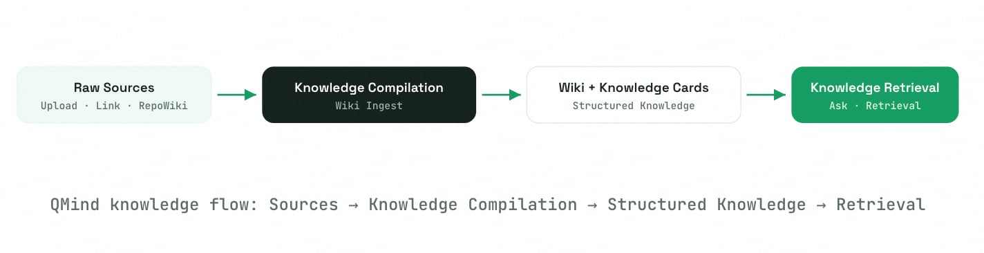
上下文与知识资产
Qoder 明确 · 其他工具可通过 artifacts/skills 模拟
5. 知识卡片
是什么
把一段知识压缩成可复用卡片：定义、关键点、来源引用、关系、适用场景和注意事项。Qoder QMind/Knowledge Engine 对 Knowledge Cards 描述最明确。
怎么用
把官网文档、内部方案、代码理解、故障复盘编译成卡片；让 Agent 在需求分析、培训和审查中引用卡片。
价值
比长文档更容易复用，也比聊天记忆更可审计。适合 SA 知识库、产品对比能力卡、产品规格卡和安全规则卡。
官网图：QMind 将多源资料编译为 Wiki 和 Knowledge Cards。
团队落地
每张卡片固定字段：主题、定义、使用场景、限制、来源、更新时间、适用产品/版本。
同类能力链路
Repo Wiki
知识卡片
代码库索引
官网依据：码道：知识库（近似知识卡片） · Qoder QMind Knowledge Cards · Qoder Knowledge Engine
官网资料复核：2026-07-21 | 在线完整文档
17

Slide 18
上下文与知识资产
Cursor/Trae 明确 · Qoder/Codex/Claude 相近
6. 代码库索引
是什么
把代码切块、嵌入、建立语义和符号检索能力，使 Agent 能理解整个项目，而不是只看打开文件。
怎么用
Cursor 支持语义搜索和代码库索引；Trae 在项目打开或手动触发时构建 code index；Qoder 知识引擎生成 Repo Wiki/知识；Codex/Claude 通过读取、搜索、规则和上下文管理理解仓库。
价值
提升问答、定位、重构和审查的准确率；尤其对大仓库，索引决定 Agent 是否能找到真正相关代码。
团队落地
维护 ignore 规则，排除密钥、构建产物和无关大文件；索引完成后再让 Agent 做跨模块问题。
同类能力链路
知识卡片
代码库索引
LSP
官网依据：码道：代码库索引 · Cursor Search · Trae Codebase Indexing
官网资料复核：2026-07-21 | 在线完整文档
18

Slide 19
上下文与知识资产
IDE 工具强相关 · 多数官网不作为核心 AI 能力讲解
7. LSP
是什么
LSP 是编辑器和语言服务之间的协议，用于诊断、跳转定义、补全、引用查找等。AI Coding 工具不一定把它当产品卖点，但 IDE 内 Agent 很依赖这些信号。
怎么用
在 Cursor、Trae、Qoder 这类 IDE 中，保持语言服务正常；把诊断结果、类型错误、引用关系提供给 Agent。Claude/Codex CLI 场景则更多依赖命令、测试和代码搜索。
价值
LSP 能把“可能错”变成具体报错和符号位置，让 Agent 修复更快、更少误改。
团队落地
不要忽略本地开发环境。让 Agent 开始修改前先确认依赖安装、语言服务、类型检查和测试命令可运行。
同类能力链路
代码库索引
LSP
上下文管理与压缩
官网依据：码道：LSP · Trae Language Troubleshooting · Cursor Codebase Search
官网资料复核：2026-07-21 | 在线完整文档
19

Slide 20
上下文与知识资产
Trae/Claude/Codex 明确 · Cursor/Qoder 相近
8. 上下文管理与压缩
是什么
管理长会话中的上下文、日志、决策和噪音，避免模型因为信息过多、过旧或冲突而降低可靠性。
怎么用
定期压缩上下文，保留目标、决策、文件、风险和待办；把长期规则移入 AGENTS.md/Rules/Memory，而不是堆在聊天里。
价值
提升长任务稳定性，减少“前面说过但模型忘了”或“旧日志干扰当前判断”的问题。
团队落地
每个长任务中段做一次结构化总结：目标、已完成、未完成、当前风险、下一步验证。
同类能力链路
LSP
上下文管理与压缩
官网依据：码道：上下文压缩 · Trae Context Compaction · Claude Commands
官网资料复核：2026-07-21 | 在线完整文档
20

Slide 21
02
能力章节
13
项
任务编排与执行
把 AI 从问答工具变成可完成任务的执行系统，覆盖本地、云端、非交互和平台集成。
9 Workflow · 10 CLI · 11 Goal · 12 Quest · 13 Cloud Agent · 14 Solo · 15 MCP · 16 Commands · 17 远程环境 · 18 自动化 · 19 Spec-driven · 20 CI/CD · 21 SDK
官网资料复核：2026-07-21 | 在线完整文档
21

Slide 22
任务编排与执行
Claude/Qoder 明确 · Codex/Cursor/Trae 相近
9. Workflow
是什么
把复杂任务拆成可执行步骤、条件分支、并行代理和验证节点。Claude 与 Qoder 都有 Dynamic Workflows；Trae 的 SOLO、Qoder Quest、Cursor Agent、Codex Plan/Cloud 属于工作流化体验。
怎么用
将“调研、设计、实现、测试、审查、总结”固化为模板；可让主 Agent 生成或调用脚本，再用子 Agent 并行完成检索、实现和验证。
价值
把一次性提示词变成可重复生产流程，适合批量迁移、代码审计、产品资料抓取、自动化周报和大规模重构。
团队落地
优先沉淀 3 类 Workflow：PR 审查、需求到代码、技术调研。每个流程都要有输入清单、质量门禁、失败回退和输出格式。
同类能力链路
Workflow
CLI 与编程使用
官网依据：码道：规范开发工作流 · Claude Dynamic Workflows · Qoder CLI Workflows
官网资料复核：2026-07-21 | 在线完整文档
22

Slide 23
任务编排与执行
Claude/Qoder/Codex/Cursor 明确 · Trae 较弱
10. CLI 与编程使用
是什么
把 AI Coding 能力放进终端、脚本、CI/CD 或业务系统。CLI 面向开发者交互，API/Headless 面向自动化和平台集成。
怎么用
Codex 提供 codex exec/cloud/review/mcp 等命令；Claude 支持 headless 与 GitHub/GitLab；Qoder Cloud Agents 用 API 创建 Agent/Environment/Session；Cursor 提供 CLI 和 cloud agent 入口。
价值
把“人找 AI”变成“流程自动调用 AI”，适合夜间巡检、PR 自动审查、批量生成测试、代码迁移和内部平台集成。
团队落地
先从只读型自动化开始：PR 总结、安全风险提示、依赖升级建议；稳定后再进入自动改代码和提 PR。
同类能力链路
Workflow
CLI 与编程使用
Goal
官网依据：码道：智能体命令（近似 CLI） · Codex CLI · Claude Headless
官网资料复核：2026-07-21 | 在线完整文档
23

Slide 24
任务编排与执行
Claude/Codex 明确 · Qoder/Trae/Cursor 相近
11. Goal
是什么
把任务完成条件显式化，让 Agent 围绕目标持续推进，而不是只回答当前一轮。Goal 应该包含验收标准、边界、输出物和停止条件。
怎么用
Claude `/goal` 和 Codex `/goal` 是明确命令；Qoder Quest 的核心理念是“定义目标，审查结果”；Trae Agent 会先基于目标生成计划；Cursor Agent 通过计划、检查点和队列推进。
价值
减少多轮沟通损耗，避免 Agent 在局部任务中跑偏。对团队而言，Goal 是把需求管理、验收标准和自动化执行连接起来的最小单位。
团队落地
写 Goal 时避免“优化一下”这类模糊话，改成“在不改接口的前提下，把登录页首屏 LCP 降到 2.5s 内，并提交测试结果”。
同类能力链路
CLI 与编程使用
Goal
Quest
官网依据：码道：任务规划（近似 Goal） · Claude Goal · Codex Slash Commands
官网资料复核：2026-07-21 | 在线完整文档
24

Slide 25
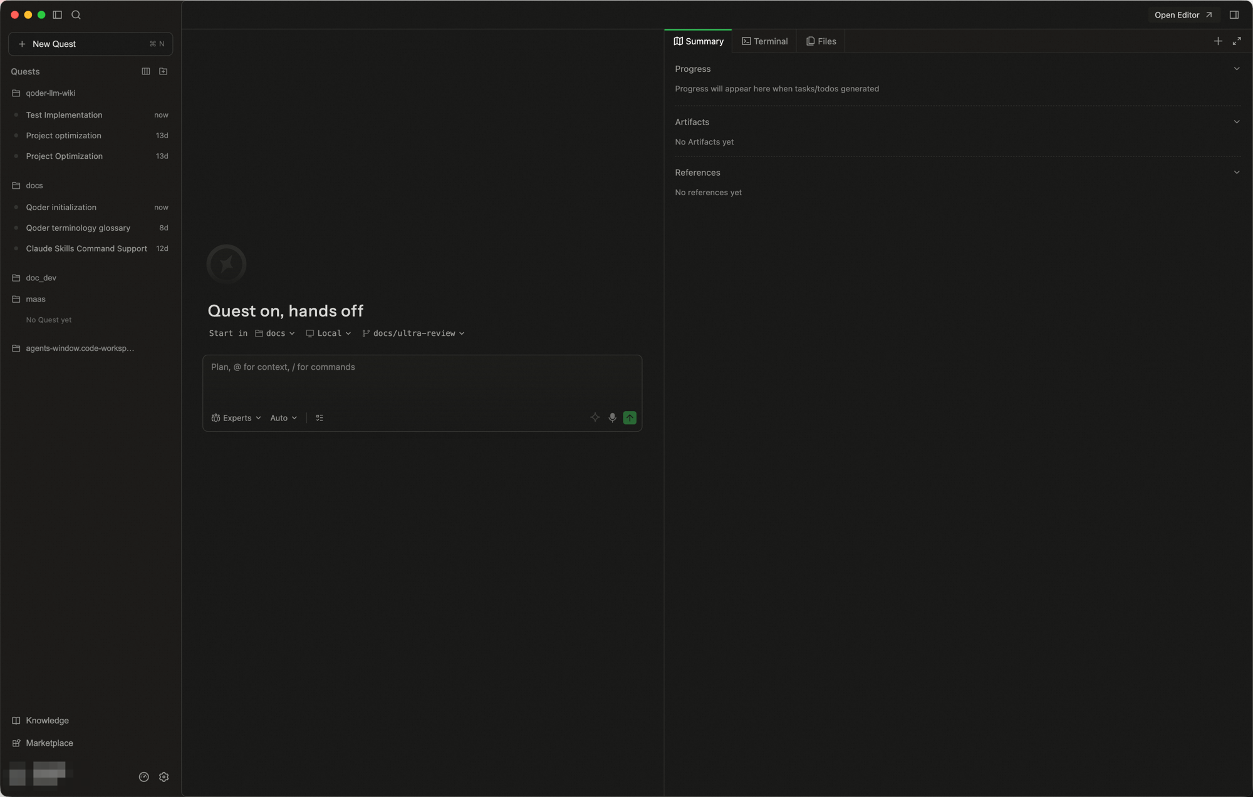
任务编排与执行
Qoder 明确 · Trae/Cursor/Codex/Claude 相近
12. Quest
是什么
Qoder Quest 是面向 Agent-first 工作流的专用窗口，用来管理任务、跟踪状态、审查结果和交付物，核心理念是“定义目标，审查结果”。
怎么用
在 Quest 中选择 Agent mode 或 Experts mode，输入目标，让单 Agent 或多专家并行执行。右侧面板可查看进度、摘要、引用知识、diff、提交和 PR。
价值
适合把长任务交给 Agent 异步推进，同时保留人类审查入口。对团队管理者，Quest 更像“AI 任务看板”。
官网图：Quest 的三栏布局支持任务管理、对话执行和结果审查。
团队落地
把 Quest 用于“明确目标 + 多步执行 + 需要审查”的任务，如重构、调研、测试补齐、性能修复，而不是简单问答。
同类能力链路
Goal
Quest
Cloud Agent
官网依据：码道：规范开发（近似 Quest） · Qoder Quest Overview · Trae SOLO
官网资料复核：2026-07-21 | 在线完整文档
25

Slide 26
任务编排与执行
Cursor/Qoder/Codex 明确 · Claude 相近 · Trae 未见同名
13. Cloud Agent
是什么
在云端隔离环境中运行的 Agent，可以长时间执行、并行处理、接入 API/CI/PR，并在本地之外完成构建、测试和修复。
怎么用
Cursor Cloud Agents 在 VM/分支中工作；Qoder Cloud Agents 用 Agent/Environment/Session API；Codex Cloud Environments 运行云端任务；Claude 通过 GitHub Actions、Routines、Web/Cloud 类体验覆盖部分场景。
价值
释放本地机器和个人时间，适合夜间任务、批量 PR、长重构、多仓库巡检和平台化集成。
团队落地
云端 Agent 必须配置环境初始化、secret 管理、网络策略、资源上限和审计；不要让云端环境默认拥有生产权限。
同类能力链路
Quest
Cloud Agent
Solo 模式
官网依据：码道：Agent Space（近似 Cloud Agent） · Cursor Cloud Agents · Qoder Cloud Agents
官网资料复核：2026-07-21 | 在线完整文档
26

Slide 27
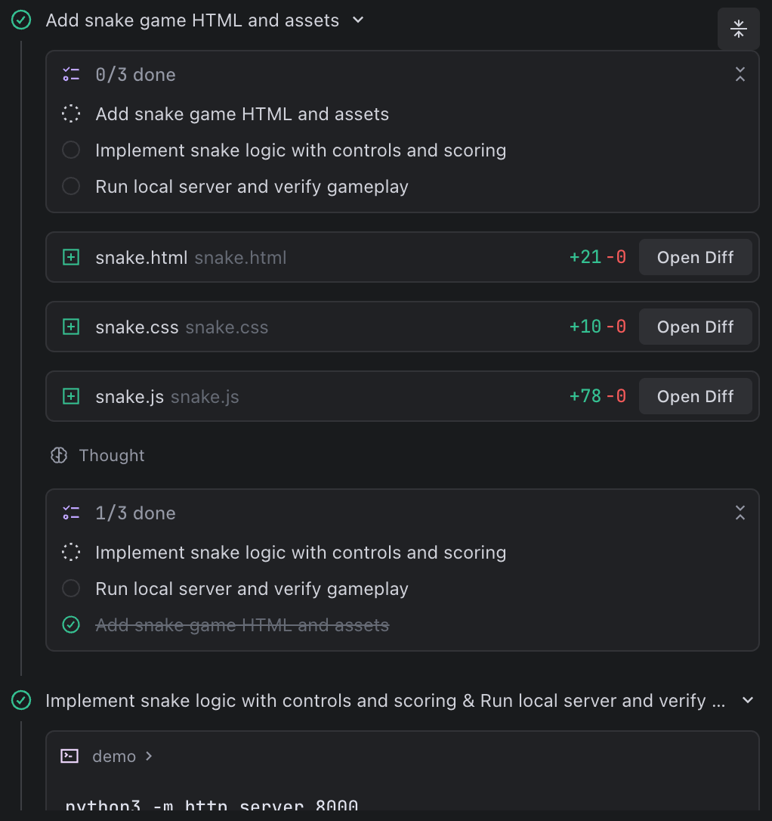
任务编排与执行
Trae 明确 · Qoder/Cursor 相近
14. Solo 模式
是什么
Trae SOLO mode 是从需求理解、任务拆解、代码生成、测试、预览到部署的自主开发模式，界面包含任务管理、AI 对话和工具面板。
怎么用
切换到 SOLO mode，输入自然语言、语音或上传文件；Agent 先生成计划，再执行代码和预览。可结合 Figma、浏览器、终端、Supabase、Vercel 等工具面板。
价值
适合端到端小应用、前端页面、原型和问题修复。相比普通聊天，它更强调自主规划和交付闭环。
官网图：Trae SOLO mode 以任务、对话和工具面板组织自主开发流程。
团队落地
Solo 类模式适合明确目标和边界的小闭环任务；复杂生产系统仍应拆分为多阶段审查。
同类能力链路
Cloud Agent
Solo 模式
MCP 与工具协议
官网依据：码道：氛围编程（近似 SOLO） · Trae SOLO Mode · Trae Built-in Agent
官网资料复核：2026-07-21 | 在线完整文档
27

Slide 28
任务编排与执行
Claude/Cursor/Qoder/Trae 明确 · Codex 强相关
15. MCP 与工具协议
是什么
MCP 是让 Agent 接入外部工具和数据源的协议层。它把数据库、工单、内部 API、浏览器、设计工具和知识库变成模型可以调用的工具。
怎么用
为内部系统建设 MCP server，配置传输方式、认证、工具清单和权限策略；再在 IDE、CLI 或云端 Agent 中启用这些工具。
价值
让 AI Coding 从“只读代码”升级为“连接研发系统”。对企业来说，MCP 是把 Agent 纳入现有研发平台的关键接口。
团队落地
第一批 MCP 不要贪多，优先接 Git、Issue、CI、知识库和内部查询 API；每个 MCP 都要有权限边界和审计记录。
同类能力链路
Solo 模式
MCP 与工具协议
Slash Commands / Commands
官网依据：码道：MCP · Claude MCP · Cursor MCP
官网资料复核：2026-07-21 | 在线完整文档
28

Slide 29
任务编排与执行
Claude/Codex/Trae/Cursor 明确 · Qoder 相近
16. Slash Commands / Commands
是什么
命令是把常用动作做成快捷入口，例如计划、审查、压缩上下文、创建 Skill、调度任务或运行固定检查。
怎么用
在聊天或 CLI 中输入 `/review`、`/plan`、`/compact`、`/schedule` 等命令；团队也可以创建项目命令，把仓库内流程标准化。
价值
降低学习成本，让团队成员使用同一套动作入口；也减少长提示词复制粘贴带来的偏差。
团队落地
为每个仓库准备 3-5 个命令：跑测试、PR 审查、安全检查、生成变更摘要、更新文档。
同类能力链路
MCP 与工具协议
Slash Commands / Commands
远程开发环境
官网依据：码道：Slash Commands · Claude Commands · Codex Commands
官网资料复核：2026-07-21 | 在线完整文档
29

Slide 30
任务编排与执行
Codex/Cursor/Qoder/Trae 明确 · Claude 相近
17. 远程开发环境
是什么
远程环境是 Agent 执行任务的运行底座，可以是云容器、远程 SSH、WSL、自托管 worker 或专门配置的开发镜像。
怎么用
为任务配置依赖、系统包、网络策略、启动脚本、仓库访问和密钥注入；不同项目使用不同环境模板。
价值
保证结果可复现，避免“我本机能跑、云端跑不了”。对企业，环境也是安全、网络和合规边界。
团队落地
每个关键仓库维护 Agent 环境说明：安装命令、测试命令、允许网络、禁用路径、必要 secret 和缓存策略。
同类能力链路
Slash Commands / Commands
远程开发环境
自动化、计划任务、Routines
官网依据：码道：IDE 智能体（近似远程环境） · Codex Cloud Environments · Cursor Cloud Setup
官网资料复核：2026-07-21 | 在线完整文档
30

Slide 31
任务编排与执行
Cursor/Qoder/Claude 明确 · Codex 相近
18. 自动化、计划任务、Routines
是什么
让 Agent 按时间或事件自动运行，例如 PR 创建、Slack 消息、cron 时间、依赖更新或安全扫描触发。
怎么用
定义触发器、任务提示词、仓库范围、工具权限、输出渠道和失败处理。可用于每日摘要、夜间补测试、漏洞巡检。
价值
把 AI 从“人想起来才用”变成稳定后台流程，提升持续审查和维护能力。
团队落地
自动任务的提示词要像交接单，写清范围、验收标准和失败时如何反馈；不要给定时任务无限权限。
同类能力链路
远程开发环境
自动化、计划任务、Routines
Spec-driven / PRD 驱动
官网依据：码道：Hooks 自动化（近似） · Cursor Automations · Qoder Scheduled Tasks
官网资料复核：2026-07-21 | 在线完整文档
31

Slide 32
任务编排与执行
Qoder 明确 · Trae/Cursor/Codex 相近
19. Spec-driven / PRD 驱动
是什么
先澄清需求并生成结构化 Spec，再让 Agent 按设计方案、任务拆解和验收标准执行。
怎么用
输入需求后先让 Agent 提问、生成 Spec、列出验收标准；人工确认后再 Build、Schedule 或进入 Goal 模式。
价值
减少需求理解偏差，适合中大型功能、跨模块修改、内部交付和需要审计决策的项目。
团队落地
不要让 Agent 直接写复杂功能。先产出 Spec，确认范围、非目标、边界和验收标准。
同类能力链路
自动化、计划任务、Routines
Spec-driven / PRD 驱动
CI/CD 与非交互运行
官网依据：码道：Spec-Driven 规范开发 · Qoder Spec-driven · Trae Agent
官网资料复核：2026-07-21 | 在线完整文档
32

Slide 33
任务编排与执行
Codex/Claude/Cursor/Qoder 明确 · Trae 相近
20. CI/CD 与非交互运行
是什么
让 Agent 在 CI、脚本、GitHub Actions、Cloud API 或后台任务中运行，不依赖人打开 IDE。
怎么用
用 headless CLI、exec、Cloud Agent API 或 Actions 触发审查、测试生成、安全扫描、变更摘要和自动修复。
价值
把 AI 能力嵌入研发流水线，形成可重复、可审计的自动化质量门禁。
团队落地
非交互任务无法临时问人，必须预先定义权限、失败策略、输出格式和人工接管条件。
同类能力链路
Spec-driven / PRD 驱动
CI/CD 与非交互运行
SDK、Headless 与 IDE 集成协议
官网依据：码道：产品功能（未见 Headless） · Codex Exec · Claude GitHub Actions
官网资料复核：2026-07-21 | 在线完整文档
33

Slide 34
任务编排与执行
Claude/Cursor/Qoder 明确 · Codex 强相关
21. SDK、Headless 与 IDE 集成协议
是什么
把 AI Coding 能力嵌入自有平台、IDE、终端、后台服务或工作流，而不只依赖标准客户端界面。
怎么用
通过 Agent SDK、Headless CLI、Cloud Agent API、JetBrains/VS Code 扩展或企业平台集成，把任务创建、事件流和结果接入内部系统。
价值
平台团队可把 Agent 变成研发平台能力：统一权限、审计、成本、触发器和知识库，而不是每个人各用各的工具。
团队落地
先定义统一任务接口：输入、权限、环境、输出、状态、成本和审计字段，再接入具体产品 SDK/API。
同类能力链路
CI/CD 与非交互运行
SDK、Headless 与 IDE 集成协议
官网依据：码道：IDE/插件能力（近似） · Claude Agent SDK · Cursor Headless CLI
官网资料复核：2026-07-21 | 在线完整文档
34

Slide 35
03
能力章节
4
项
多代理与团队协作
处理复杂任务时，用子代理、独立工作区、渠道和任务看板降低等待与上下文混乱。
22 Sub Agent · 23 Worktree · 24 Channels · 25 Todo
官网资料复核：2026-07-21 | 在线完整文档
35

Slide 36
多代理与团队协作
六家均有明确或强相关实践
22. Sub Agent 与 Agent Team
是什么
把复杂任务委派给多个专业代理：安全审查、测试生成、架构分析、前端实现、文档整理等。每个子代理通常有自己的上下文、工具权限和角色说明。
怎么用
Claude 有 Subagents 和 Agent Teams；Codex 有 subagents/custom agents；Cursor 有内置与自定义 Subagents；Qoder Managed Agents 可由 coordinator 管理 child agents；Trae Subagents 用 Markdown 定义。
价值
并行提高吞吐，专业角色提升质量；尤其适合大仓库调研、安全审查、迁移评估、产品对比分析和多模块开发。
团队落地
先建 5 个基础子代理：代码审查、安全审计、测试生成、文档抽取、架构分析。每个代理只给必要工具权限。
同类能力链路
Sub Agent 与 Agent Team
Worktree
官网依据：码道：AgentTeam · Claude Subagents · Claude Agent Teams
官网资料复核：2026-07-21 | 在线完整文档
36

Slide 37
多代理与团队协作
Claude/Codex 明确 · Cursor/Qoder 相近 · Trae 未见同名
23. Worktree
是什么
Git worktree 允许同一仓库同时打开多个工作目录，让多个 Agent 或多个任务互不覆盖文件变更。
怎么用
Claude Code 支持 worktrees，并可与 subagents 组合；Codex 有 `/worktree`；Cursor Cloud Agents 通常在独立分支/远程环境工作；Qoder Cloud/Quest 也强调隔离执行。
价值
降低并行开发冲突，允许一个任务修 bug、另一个任务做重构；也是多 Agent 批量实验的安全边界。
团队落地
规定每个长任务独立 worktree/branch，PR 前统一 rebase、测试和审查，避免 Agent 互相覆盖。
同类能力链路
Sub Agent 与 Agent Team
Worktree
Channels
官网依据：码道：多会话（不等同 Worktree） · Claude Worktrees · Codex Worktrees
官网资料复核：2026-07-21 | 在线完整文档
37

Slide 38
多代理与团队协作
Qoder 明确 · Cursor/Claude/Codex 相近 · Trae 证据较弱
24. Channels
是什么
把 Agent 接入外部消息渠道或业务触发器，例如钉钉、飞书、企业微信、Slack、GitHub、Linear、CI 事件。
怎么用
Qoder Forward Channels 明确支持 DingTalk、Feishu、WeCom、WeChat 绑定；Cursor Cloud Agents 可从 Slack/GitHub/Linear 等入口触发；Claude/Codex 通过 GitHub、CI、Slack 或云任务类集成。
价值
让 Agent 成为团队协作流的一部分，而不是只在 IDE 里工作。适合故障提醒、PR 审查、日报、需求分发和自动化答疑。
团队落地
先接“只读提醒渠道”，再接“生成建议”，最后才允许 Agent 自动执行变更；每个 channel 要绑定身份和审计日志。
同类能力链路
Worktree
Channels
Todo / 任务清单与进度可视化
官网依据：码道：MCP 集成（近似 Channels） · Qoder Forward Mode · Qoder Channels
官网资料复核：2026-07-21 | 在线完整文档
38

Slide 39
多代理与团队协作
Claude/Qoder/Cursor 明确或强相关 · Codex/Trae 相近
25. Todo / 任务清单与进度可视化
是什么
把复杂任务拆成可见步骤，让人能看到 Agent 正在做什么、卡在哪里、完成了哪些检查。
怎么用
长任务开始时生成 todo；执行中更新状态；遇到需要人工输入时明确标记；结束时把完成项和未完成项汇总。
价值
提升透明度和信任感，减少“Agent 忙了很久但不知道做了什么”的问题。
团队落地
要求每个长任务都输出任务清单，审查时先看清单是否覆盖需求，再看代码结果。
同类能力链路
Channels
Todo / 任务清单与进度可视化
官网依据：码道：任务清单与进度 · Claude Todo Lists · Qoder Quest Board
官网资料复核：2026-07-21 | 在线完整文档
39

Slide 40
04
能力章节
12
项
治理、安全与成本控制
让自动化可控、可审计、可试点评估，避免凭证、权限、成本和隐私风险失控。
26 Hook · 27 安全审核 · 28 计费 · 29 管理配置 · 30 OpenSec · 31 权限沙箱 · 32 Secrets · 33 数据治理 · 34 用量成本 · 35 审计追踪 · 36 模型路由 · 37 Prompt Caching
官网资料复核：2026-07-21 | 在线完整文档
40

Slide 41
治理、安全与成本控制
六家均有明确或近似实践
26. Hook
是什么
在 Agent 生命周期的关键节点自动运行命令或策略，例如提交前格式化、工具调用前安全检查、会话开始注入上下文、工具调用后记录审计日志。
怎么用
Claude、Cursor、Trae、Codex 都有生命周期 Hook；Qoder CLI 也支持工作流和 Hook 类能力。常见节点包括 PreToolUse、PostToolUse、SessionStart、Stop 等。
价值
把“希望 Agent 记得做”变成确定性机制，适合强制测试、禁止触碰敏感路径、密钥扫描、产出日志和统一质量门禁。
团队落地
最先配置 4 个 Hook：密钥扫描、格式化、禁止删除生产配置、变更摘要归档。Hook 失败时要能给 Agent 返回可修复原因。
同类能力链路
Hook
安全审核
官网依据：码道：Hooks · Claude Hooks · Cursor Hooks
官网资料复核：2026-07-21 | 在线完整文档
41

Slide 42
治理、安全与成本控制
Codex/Cursor/Claude 明确 · Qoder/Trae 治理相近
27. 安全审核
是什么
用 AI 审查代码、依赖、权限、配置和数据流，发现漏洞、风险路径和错误修复。它不是替代 SAST，而是补充语义理解、验证和修复建议。
怎么用
Codex Security 做仓库扫描和威胁模型；Cursor Bugbot 进行 PR 安全/质量审查；Claude 有 security-guidance 插件和 auto mode 安全边界；Trae/Qoder 通过权限、隐私、Hook、企业治理降低风险。
价值
减少安全审查排队，把风险前移到 PR 和开发阶段；对 SA 团队，也能沉淀威胁模型和安全基线。
团队落地
安全审核要有“证据位置、攻击路径、影响范围、可验证修复”四要素；不要只接受“可能有安全问题”的泛化结论。
同类能力链路
Hook
安全审核
企业版、专业版、计费
官网依据：码道：沙箱与风险拦截 · Codex Security · Cursor Bugbot
官网资料复核：2026-07-21 | 在线完整文档
42

Slide 43
治理、安全与成本控制
六家均有官方计费或计划页面
28. 企业版、专业版、计费
是什么
AI Coding 的成本通常由席位、模型用量、云端 Agent、企业治理能力和额外 credits 组成。不同产品对“Pro/Team/Enterprise”的权益划分差异很大。
怎么用
试点前用 3 个维度评估：高频个人开发、团队协作治理、云端自动化。Cursor/Qoder 官网给出清晰套餐档位；Codex 随 ChatGPT/Codex 计划和 API 计费；Trae 有 Free/Lite/Pro/Pro+/Ultra；Claude 以官方计划与 Code 功能可用性为准。
价值
避免只看单席价格。真正成本取决于是否启用 cloud agent、长上下文、并行 subagent、审查自动化和企业审计。
团队落地
先按角色分层：核心研发给高配，普通成员给基础 IDE 辅助，安全/平台团队给云端审查和治理能力；每月复盘 credits 消耗。
同类能力链路
安全审核
企业版、专业版、计费
管理配置
官网依据：码道：版本与定价 · Codex Pricing · Cursor Pricing
官网资料复核：2026-07-21 | 在线完整文档
43

Slide 44
治理、安全与成本控制
六家均有相关配置能力
29. 管理配置
是什么
把模型、权限、沙箱、网络、Hook、规则、记忆、团队策略、隐私和审计统一配置。个人配置解决效率，企业配置解决治理。
怎么用
Codex 通过 `config.toml`、项目 `.codex/config.toml` 和 feature flags；Claude 有 settings 与 auto mode；Cursor 有 Dashboard、Rules、Hooks；Qoder 有企业 admin console；Trae 有 Settings、Rules & Memories、Hooks。
价值
降低工具使用的随机性，确保 Agent 行为可预期、可审计、可复制，是团队规模化使用 AI Coding 的前提。
团队落地
把配置分三层：个人偏好、仓库规则、企业强制策略。强制策略不要交给个人手动复制。
同类能力链路
企业版、专业版、计费
管理配置
OpenSec
官网依据：码道：专业版治理配置 · Codex Config · Cursor Rules
官网资料复核：2026-07-21 | 在线完整文档
44

Slide 45
治理、安全与成本控制
未发现六家官网同名能力 · 可按开放安全实践落地
30. OpenSec
是什么
在本轮官网材料中，没有发现 Claude、Qoder、Codex、Cursor、Trae 将“OpenSec”作为统一产品能力。更稳妥的解释是开放安全实践：可审计规则、可复现扫描、开放格式发现、可追踪修复。
怎么用
用 Codex Security/Cursor Bugbot/Claude security guidance 产出结构化 finding；用 Hook 接入 Semgrep、SAST、依赖扫描；用 AGENTS.md 记录安全标准；用 PR 评论或 SARIF 打通流水线。
价值
避免安全能力被锁在单一工具里，让发现、验证、修复、审计能进入企业现有安全流程。
团队落地
把 OpenSec 定义为内部规范：输入支持 SARIF/CVE/GHSA，输出必须包含风险等级、证据、复现、修复建议和负责人。
同类能力链路
管理配置
OpenSec
权限、审批与沙箱
官网依据：码道：沙箱安全（近似 OpenSec） · Codex Security · Cursor Bugbot
官网资料复核：2026-07-21 | 在线完整文档
45

Slide 46
治理、安全与成本控制
六家均有明确或强相关实践
31. 权限、审批与沙箱
是什么
权限和沙箱决定 Agent 可以读写哪些文件、运行哪些命令、访问哪些网络，以及什么时候必须暂停等待人工确认。
怎么用
为 Shell、文件读写、MCP 工具、网络和凭证设置 allow/ask/deny；危险命令进入沙箱，必要时触发审批或权限提升。
价值
把 AI 自动化变成可控流程。没有权限边界，自动化越强，误删、泄露、越权和供应链风险越高。
团队落地
默认最小权限；生产配置、密钥、删除命令、外发消息、付费动作必须人工确认；审批记录要能追溯。
同类能力链路
OpenSec
权限、审批与沙箱
Secrets / Vault / 凭证注入
官网依据：码道：权限审批与沙箱 · Claude Permissions · Codex Approvals
官网资料复核：2026-07-21 | 在线完整文档
46

Slide 47
治理、安全与成本控制
Qoder/Cursor/Codex 明确 · 其他工具相近
32. Secrets / Vault / 凭证注入
是什么
安全保存并按需注入访问 GitHub、Jira、数据库、MCP、云资源的凭证，避免把 token 写入代码或聊天。
怎么用
在 Vault、Cloud setup 或环境配置中保存凭证；会话启动时按授权注入，输出和日志不返回明文 secret。
价值
支撑云端 Agent 和自动化任务访问企业系统，同时降低凭证泄露和误提交风险。
团队落地
培训时明确：不要把密钥贴进提示词；使用短期 token、最小权限、轮换策略和 secret 扫描。
同类能力链路
权限、审批与沙箱
Secrets / Vault / 凭证注入
隐私、数据治理与合规
官网依据：码道：敏感目录隔离（近似 Secrets） · Qoder Vaults · Cursor Secrets
官网资料复核：2026-07-21 | 在线完整文档
47

Slide 48
治理、安全与成本控制
Cursor/Trae/Qoder 明确 · Claude/Codex 企业能力相近
33. 隐私、数据治理与合规
是什么
说明代码、提示词、索引、云端仓库副本、模型请求和日志如何处理、存储、训练、删除和审计。
怎么用
开启 Privacy Mode，配置企业策略、模型访问、数据驻留、SSO、审计日志和云端 Agent 使用边界。
价值
让 AI Coding 能通过企业安全评审。没有数据治理，工具很难进入核心研发流程或受控环境。
团队落地
把数据流画清楚：本地索引、模型请求、云端执行、日志、截图、代码副本分别去哪里、保存多久。
同类能力链路
Secrets / Vault / 凭证注入
隐私、数据治理与合规
用量分析、成本追踪、AI 代码占比
官网依据：码道：专业版安全治理 · Cursor Governance · Trae Privacy Mode
官网资料复核：2026-07-21 | 在线完整文档
48

Slide 49
治理、安全与成本控制
Cursor/Qoder/Claude 明确 · Codex 计费相近
34. 用量分析、成本追踪、AI 代码占比
是什么
衡量团队使用 AI Coding 的频率、成本、模型消耗、AI 生成代码保留率和组织采用情况。
怎么用
通过 Dashboard、API 或 SDK cost tracking 看每个团队、仓库、模型和任务类型的消耗与产出。
价值
帮助管理者识别高价值流程和浪费点，避免只看“调用次数”，而忽略有效代码、返工减少和审查质量。
团队落地
每月复盘三项：AI 代码保留率、自动审查发现质量、单位任务成本。不要把“AI 占比”当作唯一目标。
同类能力链路
隐私、数据治理与合规
用量分析、成本追踪、AI 代码占比
可观测性、审计日志与追踪
官网依据：码道：用量与配额 · Cursor Analytics · Qoder Analytics
官网资料复核：2026-07-21 | 在线完整文档
49

Slide 50
治理、安全与成本控制
Claude/Qoder/Cursor 明确 · 其他工具相近
35. 可观测性、审计日志与追踪
是什么
记录 Agent 调用了哪些工具、为什么暂停、谁批准、生成了什么、成本是多少，以及最终结果如何。
怎么用
启用审计日志、事件流、使用分析、成本追踪和任务记录；把关键自动化行为输出到团队审计系统。
价值
没有可观测性，就无法解释失败、复盘风险、控制成本，也难以满足企业合规。
团队落地
自动化任务至少记录：触发来源、工具调用、审批人、变更文件、测试结果、输出链接和成本。
同类能力链路
用量分析、成本追踪、AI 代码占比
可观测性、审计日志与追踪
模型选择、BYOK 与模型路由
官网依据：码道：专业版操作日志 · Claude Observability · Qoder Audit Log
官网资料复核：2026-07-21 | 在线完整文档
50

Slide 51
治理、安全与成本控制
Codex/Cursor/Claude/Trae 明确 · Qoder 相近
36. 模型选择、BYOK 与模型路由
是什么
根据任务难度、速度、成本、上下文长度、隐私和企业策略选择模型，或接入自己的 API key。
怎么用
简单补全用快模型，复杂架构和安全审查用高推理模型；企业设置模型白名单、路由策略和用量上限。
价值
模型选择直接影响成本、质量和延迟。不是所有任务都需要最强模型，也不是所有模型都适合敏感代码。
团队落地
给任务分级：L1 补全、L2 小修、L3 多文件、L4 安全/架构；每级绑定推荐模型和用量上限。
同类能力链路
可观测性、审计日志与追踪
模型选择、BYOK 与模型路由
Prompt Caching 与成本优化
官网依据：码道：模型管理与自定义模型 · Codex Models · Cursor Models
官网资料复核：2026-07-21 | 在线完整文档
51

Slide 52
治理、安全与成本控制
Claude 明确 · Codex/Cursor/Qoder/Trae 相近
37. Prompt Caching 与成本优化
是什么
复用稳定长上下文，减少重复 token 消耗；同时通过上下文清理、模型分级和自动化边界降低总成本。
怎么用
把稳定规则、仓库说明和长文档固定化；减少反复粘贴日志；高频任务封装为 Skill 或命令；按任务选择模型。
价值
成本优化不是少用 AI，而是减少重复上下文、无效探索和不必要的高推理模型调用。
团队落地
每次复盘高成本任务，找三类浪费：重复上下文、错误环境、权限不足导致的反复试错。
同类能力链路
模型选择、BYOK 与模型路由
Prompt Caching 与成本优化
官网依据：码道：上下文压缩与成本优化 · Claude Prompt Caching · Claude Cost Tracking
官网资料复核：2026-07-21 | 在线完整文档
52

Slide 53
05
能力章节
6
项
开发体验与多模态输入
面向一线开发者的编辑、调试、预览和设计稿输入能力，决定日常使用频率。
38 Computer Use · 39 Figma · 40 调试 · 41 Inline · 42 浏览器预览 · 43 多模态
官网资料复核：2026-07-21 | 在线完整文档
53

Slide 54
开发体验与多模态输入
Claude/Codex 明确 · Cursor/Trae/Qoder 相近
38. Computer Use
是什么
让 Agent 直接看屏幕、点按钮、输入内容、操作浏览器或桌面应用。它解决的是“工具没有 API，但 UI 可以操作”的自动化问题。
怎么用
Codex 和 Claude 通过桌面/浏览器控制执行 UI 操作；Cursor Cloud Agent 可远程桌面调试和产出截图/视频；Trae SOLO/Qoder Quest 内置浏览器、终端和工具面板，适合预览与联调。
价值
对没有标准接口的后台、低代码平台、控制台、Figma/浏览器调试特别有用，但必须配权限、域名白名单和人工确认。
团队落地
只把 Computer Use 用在“读页面、录操作、截图验证、低风险配置”场景；凡是删除、付费、发生产消息都要人工确认。
同类能力链路
Computer Use
Figma
官网依据：码道：浏览器与网页抓取工具 · Codex Computer Use · Codex Browser
官网资料复核：2026-07-21 | 在线完整文档
54

Slide 55
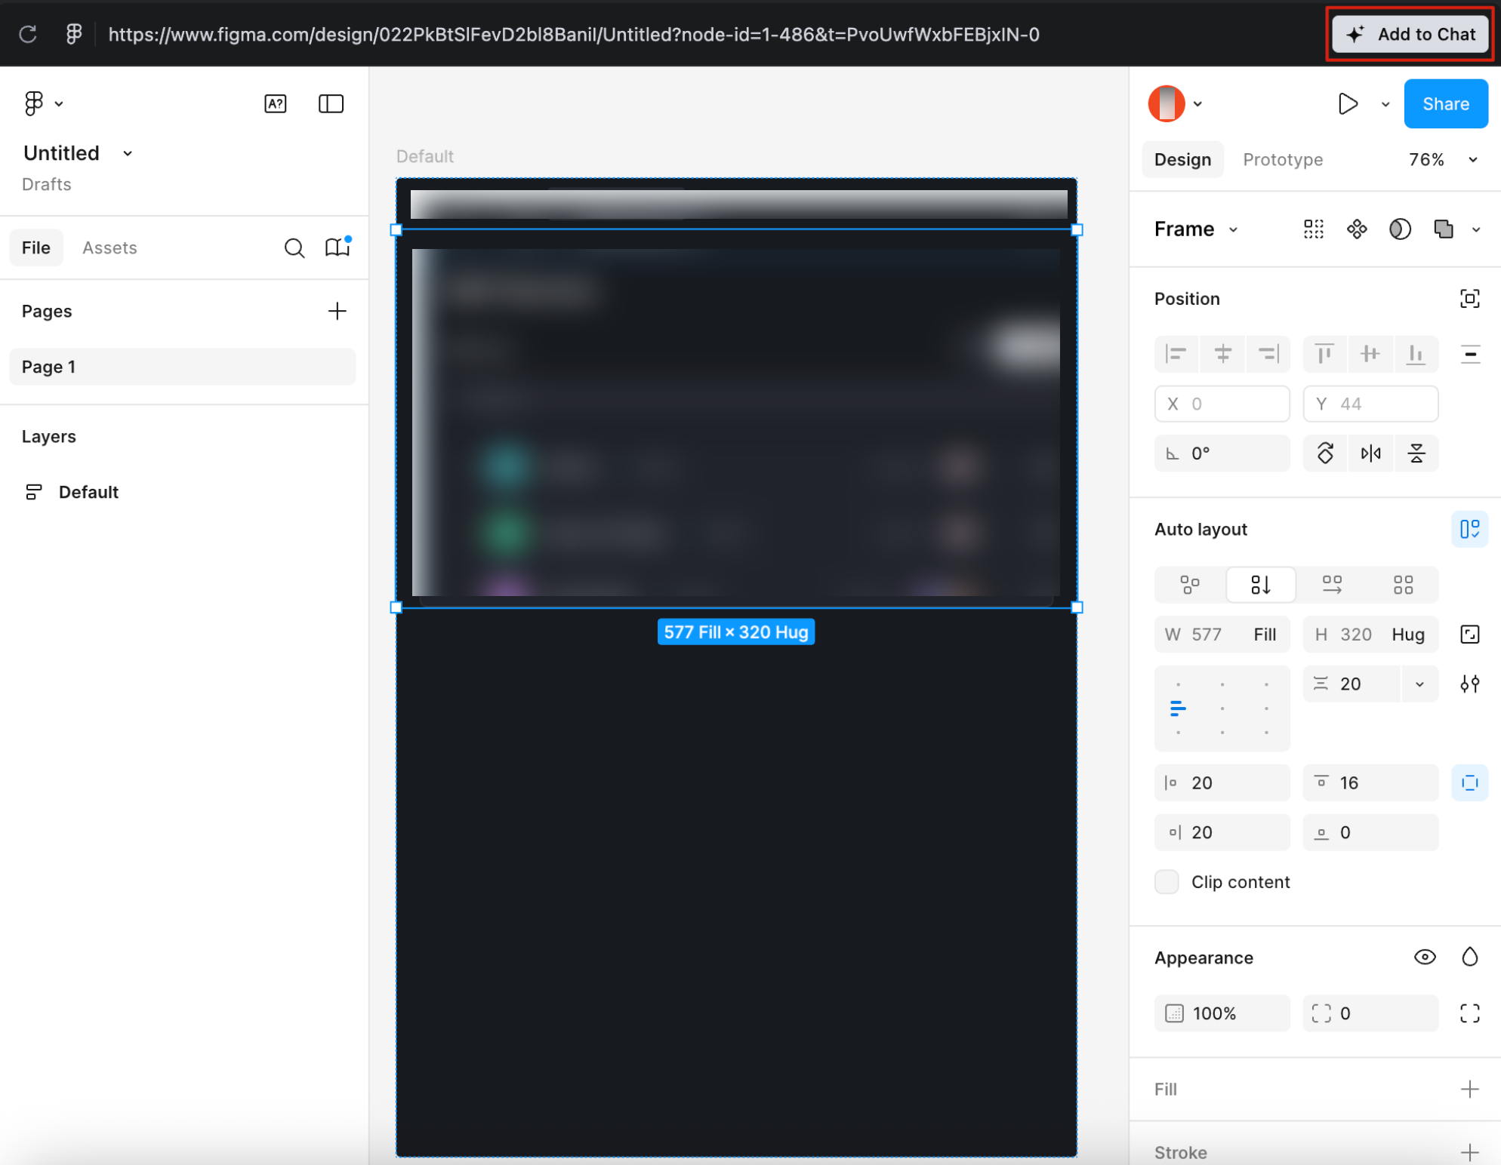
开发体验与多模态输入
Trae 明确 · Cursor/Claude/Codex 相近
39. Figma
是什么
把 Figma 设计文件、图层、组件和视觉信息转为代码上下文，让 Agent 能按设计稿实现页面或组件。
怎么用
Trae Figma to Code 可在 SOLO 工具面板打开 Figma、选择 frame 或元素并加入 chat；Cursor Design Mode 通过浏览器元素选择和视觉提示处理 UI；Claude/Codex 可通过 MCP、浏览器或 Computer Use 接入设计上下文。
价值
缩短设计到前端实现的距离，减少“看图猜 CSS”。对团队而言，应把设计 token、组件库和验收截图纳入流程。
官网图：Trae 在 SOLO 中通过 Figma 工具面板把设计元素加入对话。
团队落地
Figma 不是一次性截图。要明确断点、组件状态、交互、设计 token 和可访问性要求，再让 Agent 生成代码。
同类能力链路
Computer Use
Figma
调试
官网依据：码道：页面设计编辑（近似 Figma） · Trae Figma to Code · Cursor Design Mode
官网资料复核：2026-07-21 | 在线完整文档
55

Slide 56
开发体验与多模态输入
六家均可支撑，呈现方式不同
40. 调试
是什么
调试不是只让 Agent 改代码，而是让它复现问题、读日志、运行测试、检查浏览器/终端/服务状态，再提出最小修复。
怎么用
Cursor/Trae/Qoder 在 IDE 内通过终端、浏览器和工具面板调试；Codex/Claude 在 CLI、浏览器、Computer Use、CI/GitHub 集成中复现和验证。
价值
把“猜测修复”变成“复现-定位-修复-验证”的闭环，减少回归和无效改动。
团队落地
给 Agent 的调试任务必须包含复现步骤、期望行为、实际行为、日志位置、可运行测试。要求最后输出验证命令和结果。
同类能力链路
Figma
调试
自动补全、Inline Edit、Tab
官网依据：码道：Problems/Terminal 调试上下文 · Claude Common Workflows · Codex CLI Debug Commands
官网资料复核：2026-07-21 | 在线完整文档
56

Slide 57
开发体验与多模态输入
Cursor/Qoder/Trae 明确 · Claude/Codex 相近
41. 自动补全、Inline Edit、Tab
是什么
低摩擦的代码生成入口，在当前文件或选中代码上快速补全、重写、解释或局部修改。
怎么用
用 Tab 接受补全，用 Inline Edit 选择代码后输入修改意图；复杂多文件任务再切换到 Agent。
价值
适合高频、小范围、低风险修改。它提升日常编码速度，不应该承担跨模块设计和复杂审查。
团队落地
培训时明确边界：补全/Inline 解决微任务，Agent 解决多步任务，Review 解决质量把关。
同类能力链路
调试
自动补全、Inline Edit、Tab
浏览器预览、测试与部署
官网依据：码道：代码续写 · Cursor Inline Edit · Qoder NEXT
官网资料复核：2026-07-21 | 在线完整文档
57

Slide 58
开发体验与多模态输入
Cursor/Codex/Trae 明确 · Qoder/Claude 相近
42. 浏览器预览、测试与部署
是什么
让 Agent 打开网页、看 UI、读控制台、做预览、跑测试，并把结果部署到临时或生产环境。
怎么用
结合浏览器工具、dev server、截图、控制台错误、Vercel 或内部部署平台，完成前端验收和回归验证。
价值
前端任务不能只看代码 diff。真实页面、截图、控制台和部署 URL 才能证明交付质量。
团队落地
每个 UI 任务要求 Agent 提供：访问 URL、关键截图、控制台状态、失败用例和修复说明。
同类能力链路
自动补全、Inline Edit、Tab
浏览器预览、测试与部署
多模态输入：图片、截图、语音
官网依据：码道：浏览器与页面预览 · Cursor Browser · Codex Browser
官网资料复核：2026-07-21 | 在线完整文档
58

Slide 59
开发体验与多模态输入
Codex/Trae/Qoder 明确 · Cursor 相近
43. 多模态输入：图片、截图、语音
是什么
把截图、设计稿、错误弹窗、页面状态或语音描述作为上下文，让 Agent 理解文字之外的信息。
怎么用
上传截图并标出关注区域；用语音描述长需求；结合浏览器和 Figma 让 Agent 对照真实界面修改。
价值
降低“用文字描述视觉问题”的成本，尤其适合 UI 修复、设计验收、报错定位和非技术同事提交需求。
团队落地
截图必须配说明：期望状态、实际问题、影响范围和验收方式；不要只丢图让 Agent 猜。
同类能力链路
浏览器预览、测试与部署
多模态输入：图片、截图、语音
官网依据：码道：多模态输入 · Codex Image Inputs · Trae Image & Voice
官网资料复核：2026-07-21 | 在线完整文档
59

Slide 60
06
能力章节
7
项
交付、评审与能力复用
把结果变成可审查、可展示、可沉淀的资产，而不是一次性聊天输出。
44 Artifacts · 45 Review · 46 Superpowers · 47 设计模式 · 48 画布 · 49 插件/Skills · 50 Checkpoint
官网资料复核：2026-07-21 | 在线完整文档
60

Slide 61
交付、评审与能力复用
Claude 明确 · Cursor/Qoder/Codex/Trae 相近
44. Artifacts
是什么
把 Agent 的输出从“聊天文本”升级为可查看、可分享、可继续编辑的交付物，如网页、报告、图表、代码补丁、审查摘要、截图、视频或 Canvas。
怎么用
Claude Artifacts 可发布交互网页；Cursor Canvas 用于报告、审计和工作流；Qoder Quest 有 artifact review；Codex 生成本地文件和审查结果；Trae Review 会生成摘要与流程图。
价值
让团队从“看一段回答”变成“审一个结果”。适合培训材料、方案草案、代码审查、可视化复盘和内部演示。
官网图：Qoder Quest 把任务、对话、审查和交付物放在同一工作界面。
团队落地
统一要求 Agent 输出“结论 + 证据 + 可交付文件 + 源链接”，不要只接受一段泛化回答。
同类能力链路
Artifacts
Review
官网依据：码道：规范开发产物（近似 Artifacts） · Claude Artifacts · Cursor Canvas
官网资料复核：2026-07-21 | 在线完整文档
61

Slide 62
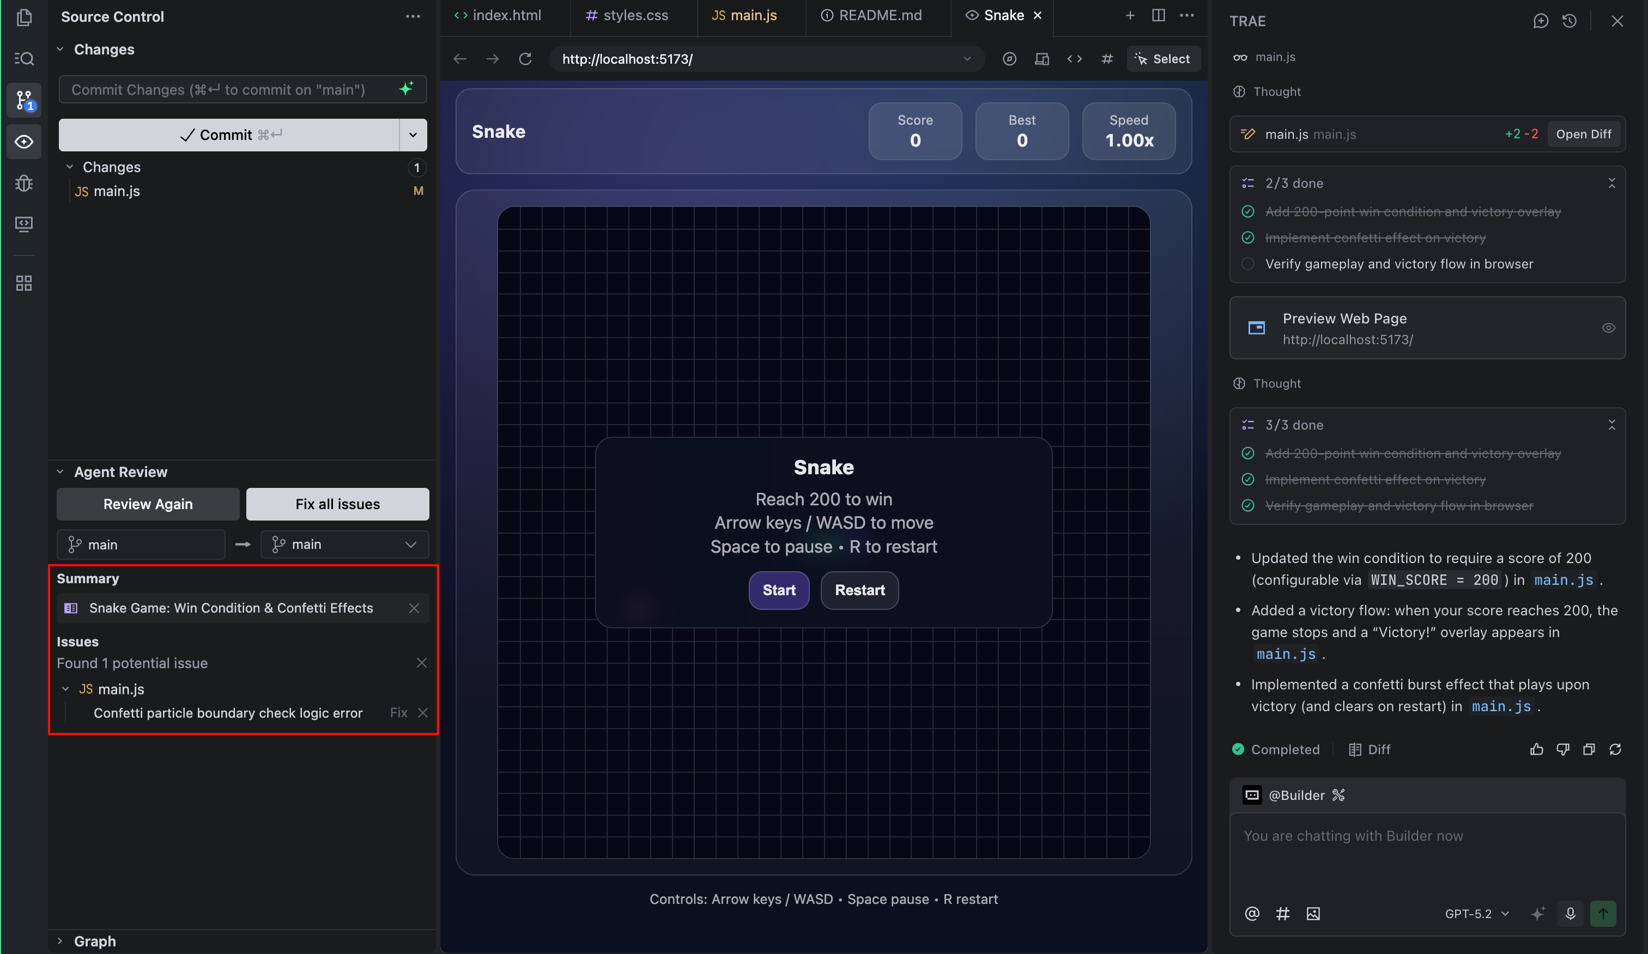
交付、评审与能力复用
Claude/Cursor/Codex/Trae 明确 · Qoder 相近
45. Review
是什么
让 Agent 以审查者身份检查 diff、commit、branch 或 PR，关注 bug、风险、安全、测试缺口和可维护性，不只是总结代码。
怎么用
Claude `/code-review`、Cursor Bugbot/Agent Review、Codex `/review` 和 Codex Security、Trae Agent-powered code review 都有官方能力；Qoder Quest 可在 Review 面板审查变更。
价值
提升 PR 入口质量，降低 reviewer 负担；还能把安全、测试、架构一致性变成标准化检查项。
官网图：Trae Agent Review 展示变更摘要、流程图和问题列表。
团队落地
区分 Summary 和 Review。Summary 解释改了什么，Review 必须指出风险、证据位置、影响和修复建议。
同类能力链路
Artifacts
Review
Superpowers
官网依据：码道：Diff 视图审核 · Claude Code Review · Cursor Bugbot
官网资料复核：2026-07-21 | 在线完整文档
62

Slide 63
交付、评审与能力复用
未发现六家官网同名原生能力 · Skills/Plugins 可承载
46. Superpowers
是什么
Superpowers 更像一套外部方法论或能力包概念：把提示词、规则、脚本、模板、检查清单和工具调用打包，让 Agent 获得专项能力。
怎么用
在 Claude/Codex/Trae/Qoder 中可用 Skills/Plugins；在 Cursor 中可用 Rules、Subagents、Canvas workflow；配合 Hooks 和 Workflows 形成可复用能力包。
价值
把个人经验封装为可分发能力，降低团队学习成本；适合“安全审查包、官网抓取包、前端验收包、产品对比包”。
团队落地
不要先追求复杂框架。先把一个成熟任务封装为 Skill：说明适用场景、输入、流程、输出和校验标准。
同类能力链路
Review
Superpowers
设计模式
官网依据：码道：Skills（近似 Superpowers） · Trae Skills · Codex Best Practices
官网资料复核：2026-07-21 | 在线完整文档
63

Slide 64
交付、评审与能力复用
组织实践，不是单一产品功能
47. 设计模式
是什么
这里的设计模式更适合理解为 AI Coding 落地模式：如何组合规则、记忆、Hook、子代理、工作流、索引和审查，而不是传统 GoF 设计模式。
怎么用
常见模式包括：Planner-Executor、Reviewer Gate、Knowledge-first、Sandbox-first、Human-in-the-loop、Subagent Fan-out、Artifact-first、Hook Guardrail。
价值
帮助团队从“会用工具”升级到“会设计生产流程”，降低 AI 随机性和安全风险。
团队落地
为每类任务选固定模式：需求开发用 Planner-Executor；安全用 Reviewer Gate；大仓库调研用 Subagent Fan-out；知识沉淀用 Artifact-first。
同类能力链路
Superpowers
设计模式
画布
官网依据：码道：Skills 能力组合 · Codex Best Practices · Claude Features Overview
官网资料复核：2026-07-21 | 在线完整文档
64

Slide 65
交付、评审与能力复用
Cursor/Qoder 明确 · Claude/Codex/Trae 相近
48. 画布
是什么
画布是比聊天更适合承载结构化内容的工作区，可放报告、图表、仪表盘、审计结果、流程图和可交互页面。
怎么用
Cursor Canvas 用于分析、审计、报告和可复用工作流；Qoder 有 Canvas 扩展和 Quest artifact；Claude Artifacts 可生成交互网页；Codex/Trae 可通过本地 HTML、报告和工具面板实现类似交付。
价值
让 AI 输出更适合团队消费和二次编辑，特别适合培训、方案评审、架构解释和内部汇报。
团队落地
把画布当作“结论承载面”，要求每个画布保留来源链接、更新时间、适用版本和待确认假设。
同类能力链路
设计模式
画布
插件、Skills、Marketplace
官网依据：码道：可视化编辑（近似画布） · Cursor Canvas · Qoder Canvas
官网资料复核：2026-07-21 | 在线完整文档
65

Slide 66
交付、评审与能力复用
Claude/Cursor/Qoder/Trae 明确 · Codex 强相关
49. 插件、Skills、Marketplace
是什么
插件和 Skill 是可分发的能力包，通常包含规则、脚本、模板、MCP、Hook、子代理或画布，让 Agent 学会处理某类专业任务。
怎么用
把高频流程沉淀成 `SKILL.md` 或插件：说明适用场景、步骤、输入输出、验证方式，再通过 marketplace、团队目录或仓库分发。
价值
把个人提示词和经验变成团队资产。安全审查、官网抓取、前端验收、迁移评估都适合封装为 Skill。
团队落地
从一个成熟任务开始封装，不要一上来建设大而全市场。每个 Skill 都要有版本、维护人和示例输入输出。
同类能力链路
画布
插件、Skills、Marketplace
Checkpoint / Rewind / 回滚
官网依据：码道：技能与技能市场 · Claude Plugins · Cursor Plugins
官网资料复核：2026-07-21 | 在线完整文档
66

Slide 67
交付、评审与能力复用
Claude/Qoder/Cursor 明确 · Codex/Trae 可用 Git 流程承载
50. Checkpoint / Rewind / 回滚
是什么
在 Agent 修改文件前后记录快照，必要时把文件恢复到某个用户消息或任务节点之前的状态。
怎么用
开启文件 checkpoint；在大改动、重构或多方案试验中，让 Agent 每轮变更可回退；配合 Git 分支和 worktree 使用。
价值
降低试错成本，增强演示和生产修改的安全感。回滚能力是团队敢让 Agent 做大任务的前提之一。
团队落地
明确三层回退：小步改动用 checkpoint，大任务用 worktree，团队交付用 Git 分支和 PR。
同类能力链路
插件、Skills、Marketplace
Checkpoint / Rewind / 回滚
官网依据：码道：Checkpoint · Claude Checkpointing · Qoder Checkpoint
官网资料复核：2026-07-21 | 在线完整文档
67

Slide 68
套餐、额度与能力差异
华为云码道：个人 / 开发者套餐按任务强度分层
体验版适合个人体验 / 企业测试，免费但限 500万 Tokens/月和 5,000 Codebase 文件。
套餐 | 公开价格 | 额度口径 | 能力差异
体验版 | ¥0 | 500万 Tokens/月；知识空间 500MB；Codebase 5,000 文件。 | 限量体验 Agent 基础能力：问答、编码、MCP、Rules、Skills；个人体验/团队测试，至高 50 席位。
基础版 | ¥39/席位/月 | 2000万 Tokens/席位/月；知识空间 5GB；Codebase 50,000 文件。 | 含体验版能力，并增加智能体中心、技能和规则中心；小型团队性价比优选，至高 100 席位。
专业版 | ¥139/席位/月 | 6000万 Tokens/席位/月；知识空间 20GB；Codebase 100,000 文件。 | 增加操作日志、模型管理、企业自定义模型、用量管理、SSO、IP 白名单、安全隔离代码仓等企业治理能力。
体验版用于验证；基础版适合小团队规模化；专业版适合高合规研发平台和国产云生态协同场景。
官网资料复核：2026-07-21 | 来源：码道版本与定价 · 码道版本与定价 · 码道版本与定价
68

Slide 69
套餐、额度与能力差异
华为云码道：团队 / 企业版的差异主要在治理与共享额度
基础版 / 专业版按席位计费，更接近团队规模化使用形态。
套餐 | 公开价格 | 额度口径 | 能力差异
基础版 / 专业版 | ¥39 或 ¥139/席位/月 | 2000万 或 6000万 Tokens/席位/月。 | 基础版适合小团队；专业版适合需要 SSO、操作日志、模型管理、自定义模型、用量管理和 IP 白名单的企业团队。
选择判断
体验版用于验证；基础版适合小团队规模化；专业版适合高合规研发平台和国产云生态协同场景。
官网资料复核：2026-07-21 | 来源：码道版本与定价
69

Slide 70
套餐、额度与能力差异
Claude：个人 / 开发者套餐按任务强度分层
Free / Pro / Max 面向个人高频使用，Max 用 5x / 20x 提升会话容量。
套餐 | 公开价格 | 额度口径 | 能力差异
Free | $0 | Limited usage，未公开固定 token 数。 | 适合偶发问答和体验；不建议作为团队 AI Coding 主力席位。
Pro | $20/月，$200/年 | 标准用量；Claude、Claude Code、Claude Desktop 共用限制。 | 覆盖常规个人开发；Claude Code 可用于终端和 IDE，但长任务会受共享用量影响。
Max 5x | $100/月 | 每会话约 5x Pro 容量；仍是周用量限制，不公开 token 包。 | 面向高频 Claude Code 用户；包含优先访问、Claude Code、Cowork 等更高使用能力。
Max 20x | $200/月 | 每会话约 20x Pro 容量；有跨模型和 Sonnet 相关周限制。 | 适合重度 Agent、长上下文和多任务编码；额度规划上按高强度个人席位处理。
个人开发者选 Pro/Max；团队试点至少从 Team Standard 评估，重度研发席位用 Team Premium 或 Max 类高配。
官网资料复核：2026-07-21 | 来源：Choose a Claude plan · Pro plan · Claude Code with Pro/Max
70

Slide 71
套餐、额度与能力差异
Claude：团队 / 企业版的差异主要在治理与共享额度
Team Standard / Premium 面向 2-150 人团队；Enterprise 面向更大组织和合规需求。
套餐 | 公开价格 | 额度口径 | 能力差异
Team Standard | $25/成员/月；年付 $20/成员/月 | 每会话约 1.25x Pro；周用量限制。 | 2-150 席；含 Claude Code、团队管理、SSO、域捕获、JIT、RBAC、连接器和 spend controls。
Team Premium | $125/成员/月；年付 $100/成员/月 | 每会话约 6.25x Pro；有跨模型与 Sonnet 周限制。 | 适合重度研发团队成员；比 Standard 明显提升用量，并保留团队治理能力。
Enterprise | 官方未公开，需确认 | 按企业合约。 | 面向 150+ 席或更强合规要求；Claude Code 在新 Enterprise/self-serve 席位中可用，旧计划按席位形态区分。
选择判断
个人开发者选 Pro/Max；团队试点至少从 Team Standard 评估，重度研发席位用 Team Premium 或 Max 类高配。
官网资料复核：2026-07-21 | 来源：Claude Team plan · Claude Team plan · Claude Code Team/Enterprise
71

Slide 72
套餐、额度与能力差异
Qoder：个人 / 开发者套餐按任务强度分层
Free / Pro / Pro+ / Ultra 以个人 Credits 和 Quest、Repo Wiki、Knowledge Card 为主。
套餐 | 公开价格 | 额度口径 | 能力差异
Free / 体验版 | $0 | 基础模型，用户消息数受限；2 周 Pro Trial 含 300 Credits。 | 含有限代码补全、NES 与 BYOK；适合体验，不适合作为正式 Agent 额度。
Pro | $20/月 | 2,000 Credits/月，用于高级模型。 | 适合日常开发、补全、轻量 Chat/Agent；含 Quest、Repo Wiki、Knowledge Card。
Pro+ | $60/月 | 6,000 Credits/月。 | 面向重度 Agent 自主编码；额度是 Pro 的 3 倍，适合主力研发。
Ultra | $200/月 | 20,000 Credits/月。 | 适合 Quest、长周期任务和高频云端 Agent；个人资源包 $0.02/Credit，1000 Credits 起购。
个人重度 Agent 选 Pro+ / Ultra；企业要先决定是“每席固定额度”还是“组织共享额度 + 治理优先”。
官网资料复核：2026-07-21 | 来源：Qoder Pricing · Qoder Pricing · Qoder Credits
72

Slide 73
套餐、额度与能力差异
Qoder：团队 / 企业版的差异主要在治理与共享额度
Teams / Enterprise 面向组织管理、共享资源和安全治理。
套餐 | 公开价格 | 额度口径 | 能力差异
Teams | $40/席位/月 | 每席 3,000 Credits/月；不可跨成员转移，月末清零。 | 适合中小团队；含 Desktop、QoderWork、QoderWake、CLI、Cloud Agents、Mobile、SSO、角色、组、资源统计、隐私模式等。
Enterprise | $20/席位/月 | 席位不含 AI compute quota；Credits 通过 Shared Add-on Credits 另购。 | 更强调集中分发、模型路由、内容安全策略、审计日志、OpenAPI Extended APIs、插件/Skill 分发与企业治理。
Shared Add-on Credits | $40 / 2,000 Credits | 组织共享池；有效期 3 个月。 | 适合团队做统一额度池；消耗顺序为月度席位额度、个人附加 Credits、组织共享 Credits。
选择判断
个人重度 Agent 选 Pro+ / Ultra；企业要先决定是“每席固定额度”还是“组织共享额度 + 治理优先”。
官网资料复核：2026-07-21 | 来源：Qoder Enterprise Pricing · Qoder Enterprise Pricing · Qoder Shared Add-on Credits
73

Slide 74
套餐、额度与能力差异
Codex：个人 / 开发者套餐按任务强度分层
Free / Go / Plus / Pro 面向个人 ChatGPT 账号，Pro 用 5x / 20x 提升 Codex rate limits；API Key 是独立 token 计费路径。
套餐 | 公开价格 | 额度口径 | 能力差异
Free | $0 | Codex 包含在 ChatGPT Free；有限消息和有限模型访问。 | 适合测试 Codex 能力，不适合持续云任务或团队自动审查。
Go | $8/月 | Codex / Work mode 共享用量；低价轻量档。 | 适合入门和低频任务；高级云端能力与用量仍有限。
Plus | $20/月 | Codex 与 Work mode 使用同一 credits / usage limits。 | 支持 Codex Web、CLI、IDE、iOS 和云集成，如自动 code review、Slack；可用 ChatGPT credits 扩展。
Pro 5x / 20x | From $100/月 | 5x 或 20x 高于 Plus 的 rate limits；非固定 token 包。 | 含 GPT-5.3-Codex-Spark research preview，适合长时间编码和高并发云任务。
API Key | 按 token 计费 | gpt-5.3-codex Standard：$1.75/M input、$0.175/M cached input、$14/M output；Priority 翻倍。 | 适合 CLI/SDK/IDE 自建集成；不包含 ChatGPT 云端工作区、自动审查等订阅云能力。
个人研发用 Plus/Pro；团队统一代码审查、云任务和治理时选 Business 起步，强合规选 Enterprise。
官网资料复核：2026-07-21 | 来源：Codex Pricing · Codex Pricing · Codex Pricing
74

Slide 75
套餐、额度与能力差异
Codex：团队 / 企业版的差异主要在治理与共享额度
Business / Enterprise / Edu 面向团队工作区和组织治理。
套餐 | 公开价格 | 额度口径 | 能力差异
Business | $25/用户/月；年付 $20/用户/月 | 与 Work mode/Codex credits 和 usage limits 绑定；企业可扩展 credit plans。 | 包含更大 VM、安全 workspace、SAML SSO、默认不训练；适合团队统一结算与云端任务。
Enterprise / Edu | 官方未公开，需确认 | 按企业 credits / rate card / 合约。 | 增加优先处理、SCIM、EKM、分析、RBAC、审计日志、数据保留和数据驻留控制。
选择判断
个人研发用 Plus/Pro；团队统一代码审查、云任务和治理时选 Business 起步，强合规选 Enterprise。
官网资料复核：2026-07-21 | 来源：Codex Pricing · Codex with ChatGPT plan · Codex Pricing
75

Slide 76
套餐、额度与能力差异
Cursor：个人 / 开发者套餐按任务强度分层
Hobby / Pro / Pro+ / Ultra 面向个人 IDE Agent，按 API usage included 和一方模型池区分强度。
套餐 | 公开价格 | 额度口径 | 能力差异
Hobby | $0 | 有限 Agent requests、有限 Tab completions。 | 适合体验 IDE Agent；不适合团队稳定用量。
Pro | $20/月 | API usage included $20；First-party models pool 为 generous included usage。 | 包含无限 Tab、扩展 Agent 用量、Bugbot、Cloud Agents；适合个人日常研发。
Pro+ | $60/月 | API usage included $70；一方模型池 generous included usage。 | 官方建议给 daily Agent users；相比 Pro 更适合持续 Agent 编码。
Ultra | $200/月 | API usage included $400；一方模型池 generous included usage。 | 面向 power users、多个 Agent/自动化；超额可启用 on-demand usage。
单人开发按 Pro/Pro+/Ultra 分层；组织落地建议 Teams Standard 起，重度 Agent 成员用 Premium，强合规走 Enterprise。
官网资料复核：2026-07-21 | 来源：Cursor Pricing · Cursor Models & Pricing · Cursor Models & Pricing
76

Slide 77
套餐、额度与能力差异
Cursor：团队 / 企业版的差异主要在治理与共享额度
Teams Standard / Premium / Enterprise 面向协作、共享上下文和治理。
套餐 | 公开价格 | 额度口径 | 能力差异
Teams Standard | $40/用户/月 | 按 paid seats 和 usage；每席含月度用量，可开 on-demand usage。 | 包含集中计费管理、内部 rules/skills/plugins marketplace、Bugbot、Cloud Agents、Automations、usage analytics、团队隐私模式、SAML/OIDC SSO。
Teams Premium | $120/用户/月 | Agent 限制约为 Standard 的 5x。 | 面向团队中的高频 Agent 用户；第三方 API 模型请求叠加 Cursor Token Rate。
Enterprise | 官方未公开，需确认 | 支持 pooled usage。 | 增加 invoice/PO、SCIM、仓库/模型/MCP 访问控制、auto-run/browser/network controls、审计日志、service accounts、AI code tracking API、优先支持。
选择判断
单人开发按 Pro/Pro+/Ultra 分层；组织落地建议 Teams Standard 起，重度 Agent 成员用 Premium，强合规走 Enterprise。
官网资料复核：2026-07-21 | 来源：Cursor Teams Pricing · Cursor Teams Pricing · Models & Pricing
77

Slide 78
套餐、额度与能力差异
Trae：个人 / 开发者套餐按任务强度分层
Free / Lite / Pro / Pro+ / Ultra 为公开主线，按 Basic Usage、Solo 并发和 early access 区分。
套餐 | 公开价格 | 额度口径 | 能力差异
Free | $0 | 页面数据展示 Basic Usage $3 等值；另有请求和补全上限。 | 适合体验；Solo Agent / Builder / Coder 等高阶能力未开启。
Lite | $3/月；年付折 $2.25/月；一次性月付 $4.5 | Basic Usage $5/月；按 token 乘模型 API rate 折算 Dollar Usage。 | 开启 Solo Agent / Builder / Coder；并行 Solo Agent 2。
Pro | 当前页显示 $0（原 $10，活动）；年付折 $7.5/月；一次性月付 $15 | Basic Usage $20/月。 | 高级模型请求、自动补全不限；并行 Solo Agent 10，适合日常 Agent 开发。
Pro+ | $30/月；年付折 $22.5/月；一次性月付 $45 | Basic Usage $90/月。 | 开启 early access；并行 Solo Agent 15，适合重度 Agent 与多任务。
Ultra | $100/月；年付折 $75/月；一次性月付 $150 | Basic Usage $400/月。 | 最高个人额度；并行 Solo Agent 20，适合长任务、复杂项目和高频生成。
个人和小团队可先用 Pro+ / Ultra 试点；团队试点不要只引用个人价格，需要单独确认组织治理、数据边界和额度模型。
官网资料复核：2026-07-21 | 来源：Trae Pricing · Plans & Billing · Trae Pricing
78

Slide 79
套餐、额度与能力差异
Trae：团队 / 企业版的差异主要在治理与共享额度
企业方案通过 BytePlus 入口确认，官网公开页未披露企业额度细节。
套餐 | 公开价格 | 额度口径 | 能力差异
Enterprise | 官方未公开，需确认 | 官网自助页未公开企业 token/额度表。 | 当前公开价格页主要展示个人五档；企业方案需要通过 BytePlus 入口进一步确认。
On-demand Usage | 按超额 token 成本结算 | 月度 Basic Usage / Bonus Usage 耗尽后，Lite/Pro/Pro+/Ultra 可开启；按模型官方 API 价折算。 | 每累计 $3 触发一次付款；适合防止任务中断，但需要团队侧设置用量提醒。
选择判断
个人和小团队可先用 Pro+ / Ultra 试点；团队试点不要只引用个人价格，需要单独确认组织治理、数据边界和额度模型。
官网资料复核：2026-07-21 | 来源：Trae Pricing · Trae On-demand Usage
79

Slide 80
产品能力覆盖矩阵
上下文与知识资产：产品能力覆盖（1/2）
能力 | 华为云码道 | Claude | Qoder | Codex | Cursor | Trae
知识图谱 | 明确 | 相近 | 明确 | 相近 | 相近 | 相近
AGENTS.md / 规则文件 | 明确 | 明确 | 相近 | 明确 | 明确 | 明确
记忆 | 明确 | 明确 | 相近 | 相近 | 相近 | 明确
Repo Wiki | 相近 | 未见 | 明确 | 未见 | 相近 | 相近
知识卡片 | 相近 | 未见 | 明确 | 未见 | 未见 | 未见
代码库索引 | 明确 | 相近 | 明确 | 相近 | 明确 | 明确
LSP | 明确 | 未见 | 相近 | 未见 | 相近 | 相近
明确：官网同名或直接能力 | 相近：可支撑同类实践 | 未见：本轮官网证据不足
官网资料复核：2026-07-21 | 在线完整文档
80

Slide 81
产品能力覆盖矩阵
上下文与知识资产：产品能力覆盖（2/2）
能力 | 华为云码道 | Claude | Qoder | Codex | Cursor | Trae
上下文管理与压缩 | 明确 | 明确 | 相近 | 明确 | 相近 | 明确
明确：官网同名或直接能力 | 相近：可支撑同类实践 | 未见：本轮官网证据不足
官网资料复核：2026-07-21 | 在线完整文档
81

Slide 82
产品能力覆盖矩阵
任务编排与执行：产品能力覆盖（1/2）
能力 | 华为云码道 | Claude | Qoder | Codex | Cursor | Trae
Workflow | 明确 | 明确 | 明确 | 相近 | 相近 | 相近
CLI 与编程使用 | 明确 | 明确 | 明确 | 明确 | 明确 | 相近
Goal | 相近 | 明确 | 相近 | 明确 | 相近 | 相近
Quest | 相近 | 相近 | 明确 | 相近 | 相近 | 相近
Cloud Agent | 相近 | 相近 | 明确 | 明确 | 明确 | 未见
Solo 模式 | 相近 | 未见 | 相近 | 未见 | 相近 | 明确
MCP 与工具协议 | 明确 | 明确 | 明确 | 相近 | 明确 | 明确
明确：官网同名或直接能力 | 相近：可支撑同类实践 | 未见：本轮官网证据不足
官网资料复核：2026-07-21 | 在线完整文档
82

Slide 83
产品能力覆盖矩阵
任务编排与执行：产品能力覆盖（2/2）
能力 | 华为云码道 | Claude | Qoder | Codex | Cursor | Trae
Slash Commands | 明确 | 明确 | 未见 | 明确 | 相近 | 明确
远程开发环境 | 未见 | 相近 | 明确 | 明确 | 明确 | 明确
自动化、计划任务 | 相近 | 相近 | 明确 | 相近 | 明确 | 相近
Spec-driven / PRD 驱动 | 明确 | 相近 | 明确 | 相近 | 相近 | 相近
CI/CD 与非交互运行 | 相近 | 明确 | 明确 | 明确 | 明确 | 相近
SDK、Headless 与 IDE 集成 | 明确 | 明确 | 明确 | 相近 | 明确 | 未见
明确：官网同名或直接能力 | 相近：可支撑同类实践 | 未见：本轮官网证据不足
官网资料复核：2026-07-21 | 在线完整文档
83

Slide 84
产品能力覆盖矩阵
多代理与团队协作：产品能力覆盖
能力 | 华为云码道 | Claude | Qoder | Codex | Cursor | Trae
Sub Agent 与 Agent Team | 明确 | 明确 | 明确 | 明确 | 明确 | 明确
Worktree | 未见 | 明确 | 相近 | 明确 | 相近 | 未见
Channels | 未见 | 相近 | 明确 | 相近 | 相近 | 未见
Todo 与进度可视化 | 明确 | 明确 | 明确 | 相近 | 明确 | 相近
明确：官网同名或直接能力 | 相近：可支撑同类实践 | 未见：本轮官网证据不足
官网资料复核：2026-07-21 | 在线完整文档
84

Slide 85
产品能力覆盖矩阵
治理、安全与成本控制：产品能力覆盖（1/2）
能力 | 华为云码道 | Claude | Qoder | Codex | Cursor | Trae
Hook | 明确 | 明确 | 相近 | 明确 | 明确 | 明确
安全审核 | 明确 | 明确 | 相近 | 明确 | 明确 | 相近
企业版、专业版、计费 | 明确 | 明确 | 明确 | 明确 | 明确 | 明确
管理配置 | 明确 | 明确 | 明确 | 明确 | 明确 | 明确
OpenSec | 相近 | 相近 | 相近 | 相近 | 相近 | 相近
权限、审批与沙箱 | 明确 | 明确 | 明确 | 明确 | 明确 | 明确
Secrets / Vault | 相近 | 相近 | 明确 | 明确 | 明确 | 相近
明确：官网同名或直接能力 | 相近：可支撑同类实践 | 未见：本轮官网证据不足
官网资料复核：2026-07-21 | 在线完整文档
85

Slide 86
产品能力覆盖矩阵
治理、安全与成本控制：产品能力覆盖（2/2）
能力 | 华为云码道 | Claude | Qoder | Codex | Cursor | Trae
隐私、数据治理与合规 | 明确 | 明确 | 明确 | 明确 | 明确 | 明确
用量分析与成本追踪 | 明确 | 明确 | 明确 | 相近 | 明确 | 相近
可观测性、审计与追踪 | 明确 | 明确 | 明确 | 相近 | 明确 | 相近
模型选择、BYOK 与路由 | 明确 | 明确 | 相近 | 明确 | 明确 | 明确
Prompt Caching 与成本优化 | 相近 | 明确 | 相近 | 相近 | 相近 | 相近
明确：官网同名或直接能力 | 相近：可支撑同类实践 | 未见：本轮官网证据不足
官网资料复核：2026-07-21 | 在线完整文档
86

Slide 87
产品能力覆盖矩阵
开发体验与多模态输入：产品能力覆盖
能力 | 华为云码道 | Claude | Qoder | Codex | Cursor | Trae
Computer Use | 相近 | 明确 | 相近 | 明确 | 相近 | 相近
Figma | 未见 | 相近 | 未见 | 相近 | 相近 | 明确
调试 | 明确 | 相近 | 相近 | 相近 | 相近 | 相近
自动补全与 Inline | 明确 | 未见 | 明确 | 未见 | 明确 | 明确
浏览器预览、测试与部署 | 相近 | 相近 | 相近 | 明确 | 明确 | 明确
多模态输入 | 明确 | 相近 | 明确 | 明确 | 明确 | 明确
明确：官网同名或直接能力 | 相近：可支撑同类实践 | 未见：本轮官网证据不足
官网资料复核：2026-07-21 | 在线完整文档
87

Slide 88
产品能力覆盖矩阵
交付、评审与能力复用：产品能力覆盖
能力 | 华为云码道 | Claude | Qoder | Codex | Cursor | Trae
Artifacts | 相近 | 明确 | 相近 | 相近 | 相近 | 相近
Review | 相近 | 明确 | 相近 | 明确 | 明确 | 明确
Superpowers | 相近 | 相近 | 相近 | 相近 | 相近 | 相近
设计模式 | 相近 | 相近 | 相近 | 相近 | 相近 | 相近
画布 | 相近 | 相近 | 明确 | 相近 | 明确 | 相近
插件、Skills、Marketplace | 明确 | 明确 | 明确 | 相近 | 明确 | 明确
Checkpoint / 回滚 | 明确 | 明确 | 明确 | 未见 | 相近 | 未见
明确：官网同名或直接能力 | 相近：可支撑同类实践 | 未见：本轮官网证据不足
官网资料复核：2026-07-21 | 在线完整文档
88

Slide 89
AI Coding 工具能力赋能
完整来源保留在在线文档，PPT每页提供就近引用
来源治理原则
在线完整文档
• 能力判断优先引用产品官网与官方文档
• “明确 / 相近 / 未见”按官网证据分级
• 套餐价格保留复核日期，促销价单独标注
• 博客案例只作为方法线索，不直接当作内部效果承诺
• 在线文档保留全部 143 条来源索引与完整正文
连续阅读
搜索与产品筛选
能力关系总览
完整价格与来源
打开在线文档
官网资料复核：2026-07-21 | 在线完整文档
89

Slide 90
把 AI Coding 当成研发能力体系，而不是单个工具
01
先让 Agent 看懂项目：规则、索引、知识与上下文必须可靠。
02
再让任务可执行：计划、工具、权限、验证与回滚形成闭环。
03
最后规模化治理：审计、模型、配额、数据边界和团队资产统一管理。
选择产品时回到同一标准：上下文可靠、过程可控、结果可审、风险可追。
官网资料复核：2026-07-21 | 在线完整文档
90

